Slide 1


Večery o ekonomice
30. září a 14. října 2024

Slide 2
Program
Arcibiskupský palác, sál kardinála Berana
18:00 – 19:30
1. Úvodní slovo – Mons. ThDr. Jan Balík, PhD., generální vikář
2. Hospodaření AP v roce 2023 a stav restrukturalizace a transformace
3. XPlace - nájemní bydlení pro celý život
4. Lesní hospodaření - AP lesnická
5. Obnovitelné zdroje energie
6. APIF - malý investiční fond
7. Sakrální objekty v pražské arcidiecézi
8. Dotace a dotační programy – stav a aktuality
9. Donátor a dary věřících
10. Komunikace a práce s médii
11. Otázky a diskuse

Slide 3

Hospodaření v roce 2023 a stav restrukturalizace a transformace správy majetku
GVO ThDr. Jan Balík, PhD., Ing. Linda Dolečková,
Ing. Michal Konvička

Slide 4

Hospodaření v roce 2023 a stav restrukturalizace a transformace
Konsolidované výsledky za celou Skupinu AP (AP, nadace, firmy)
Hospodářský výsledek Skupiny AP 2023 = + 42,9 mil Kč
  Hlavní činnost = - 170,4 mil Kč
  Vedlejší (hospodářská činnost) = +262,8 mil Kč (před zdaněním)
  Daň z příjmu = 49,3 mil Kč
EBITDA (volné peněžní prostředky) = 186 mil Kč
  Výnosy – náklady = hospodářský výsledek
  Příjmy – výdaje = cash flow (EBITDA přibližně)
Většinu velkých změn máme za sebou, čekají nás klidnější časy :-)

Slide 5
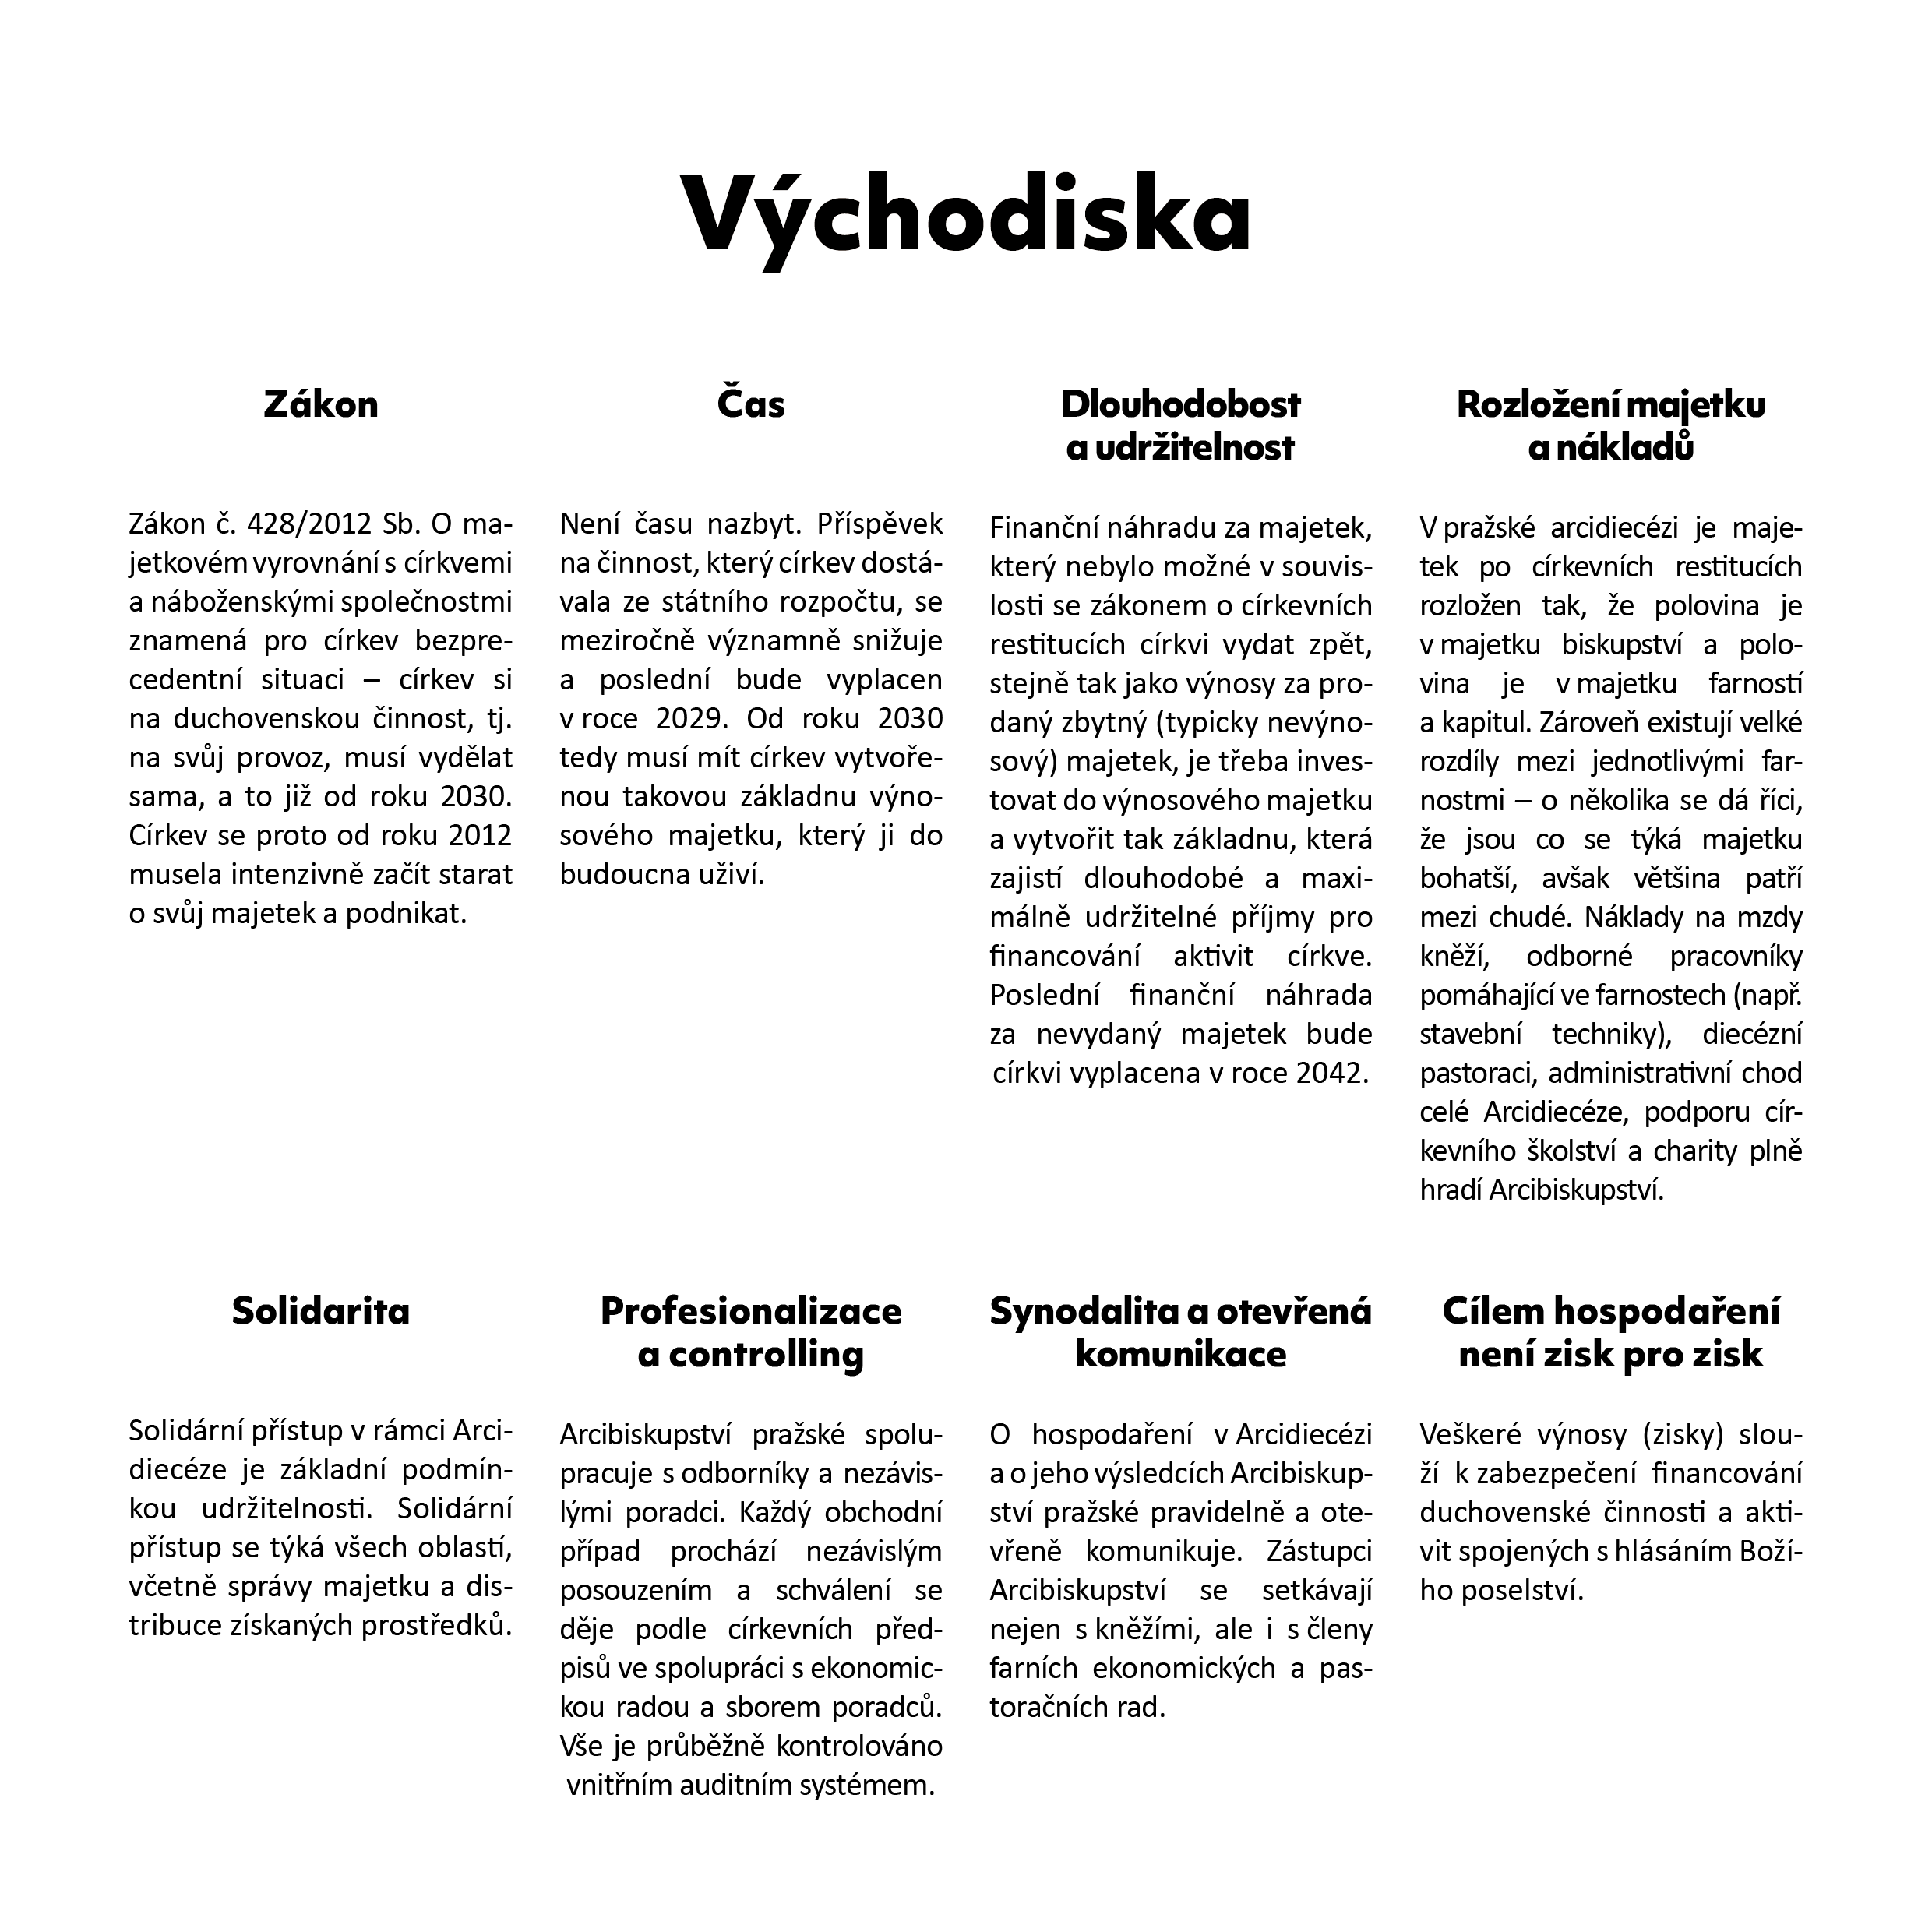

Slide 6
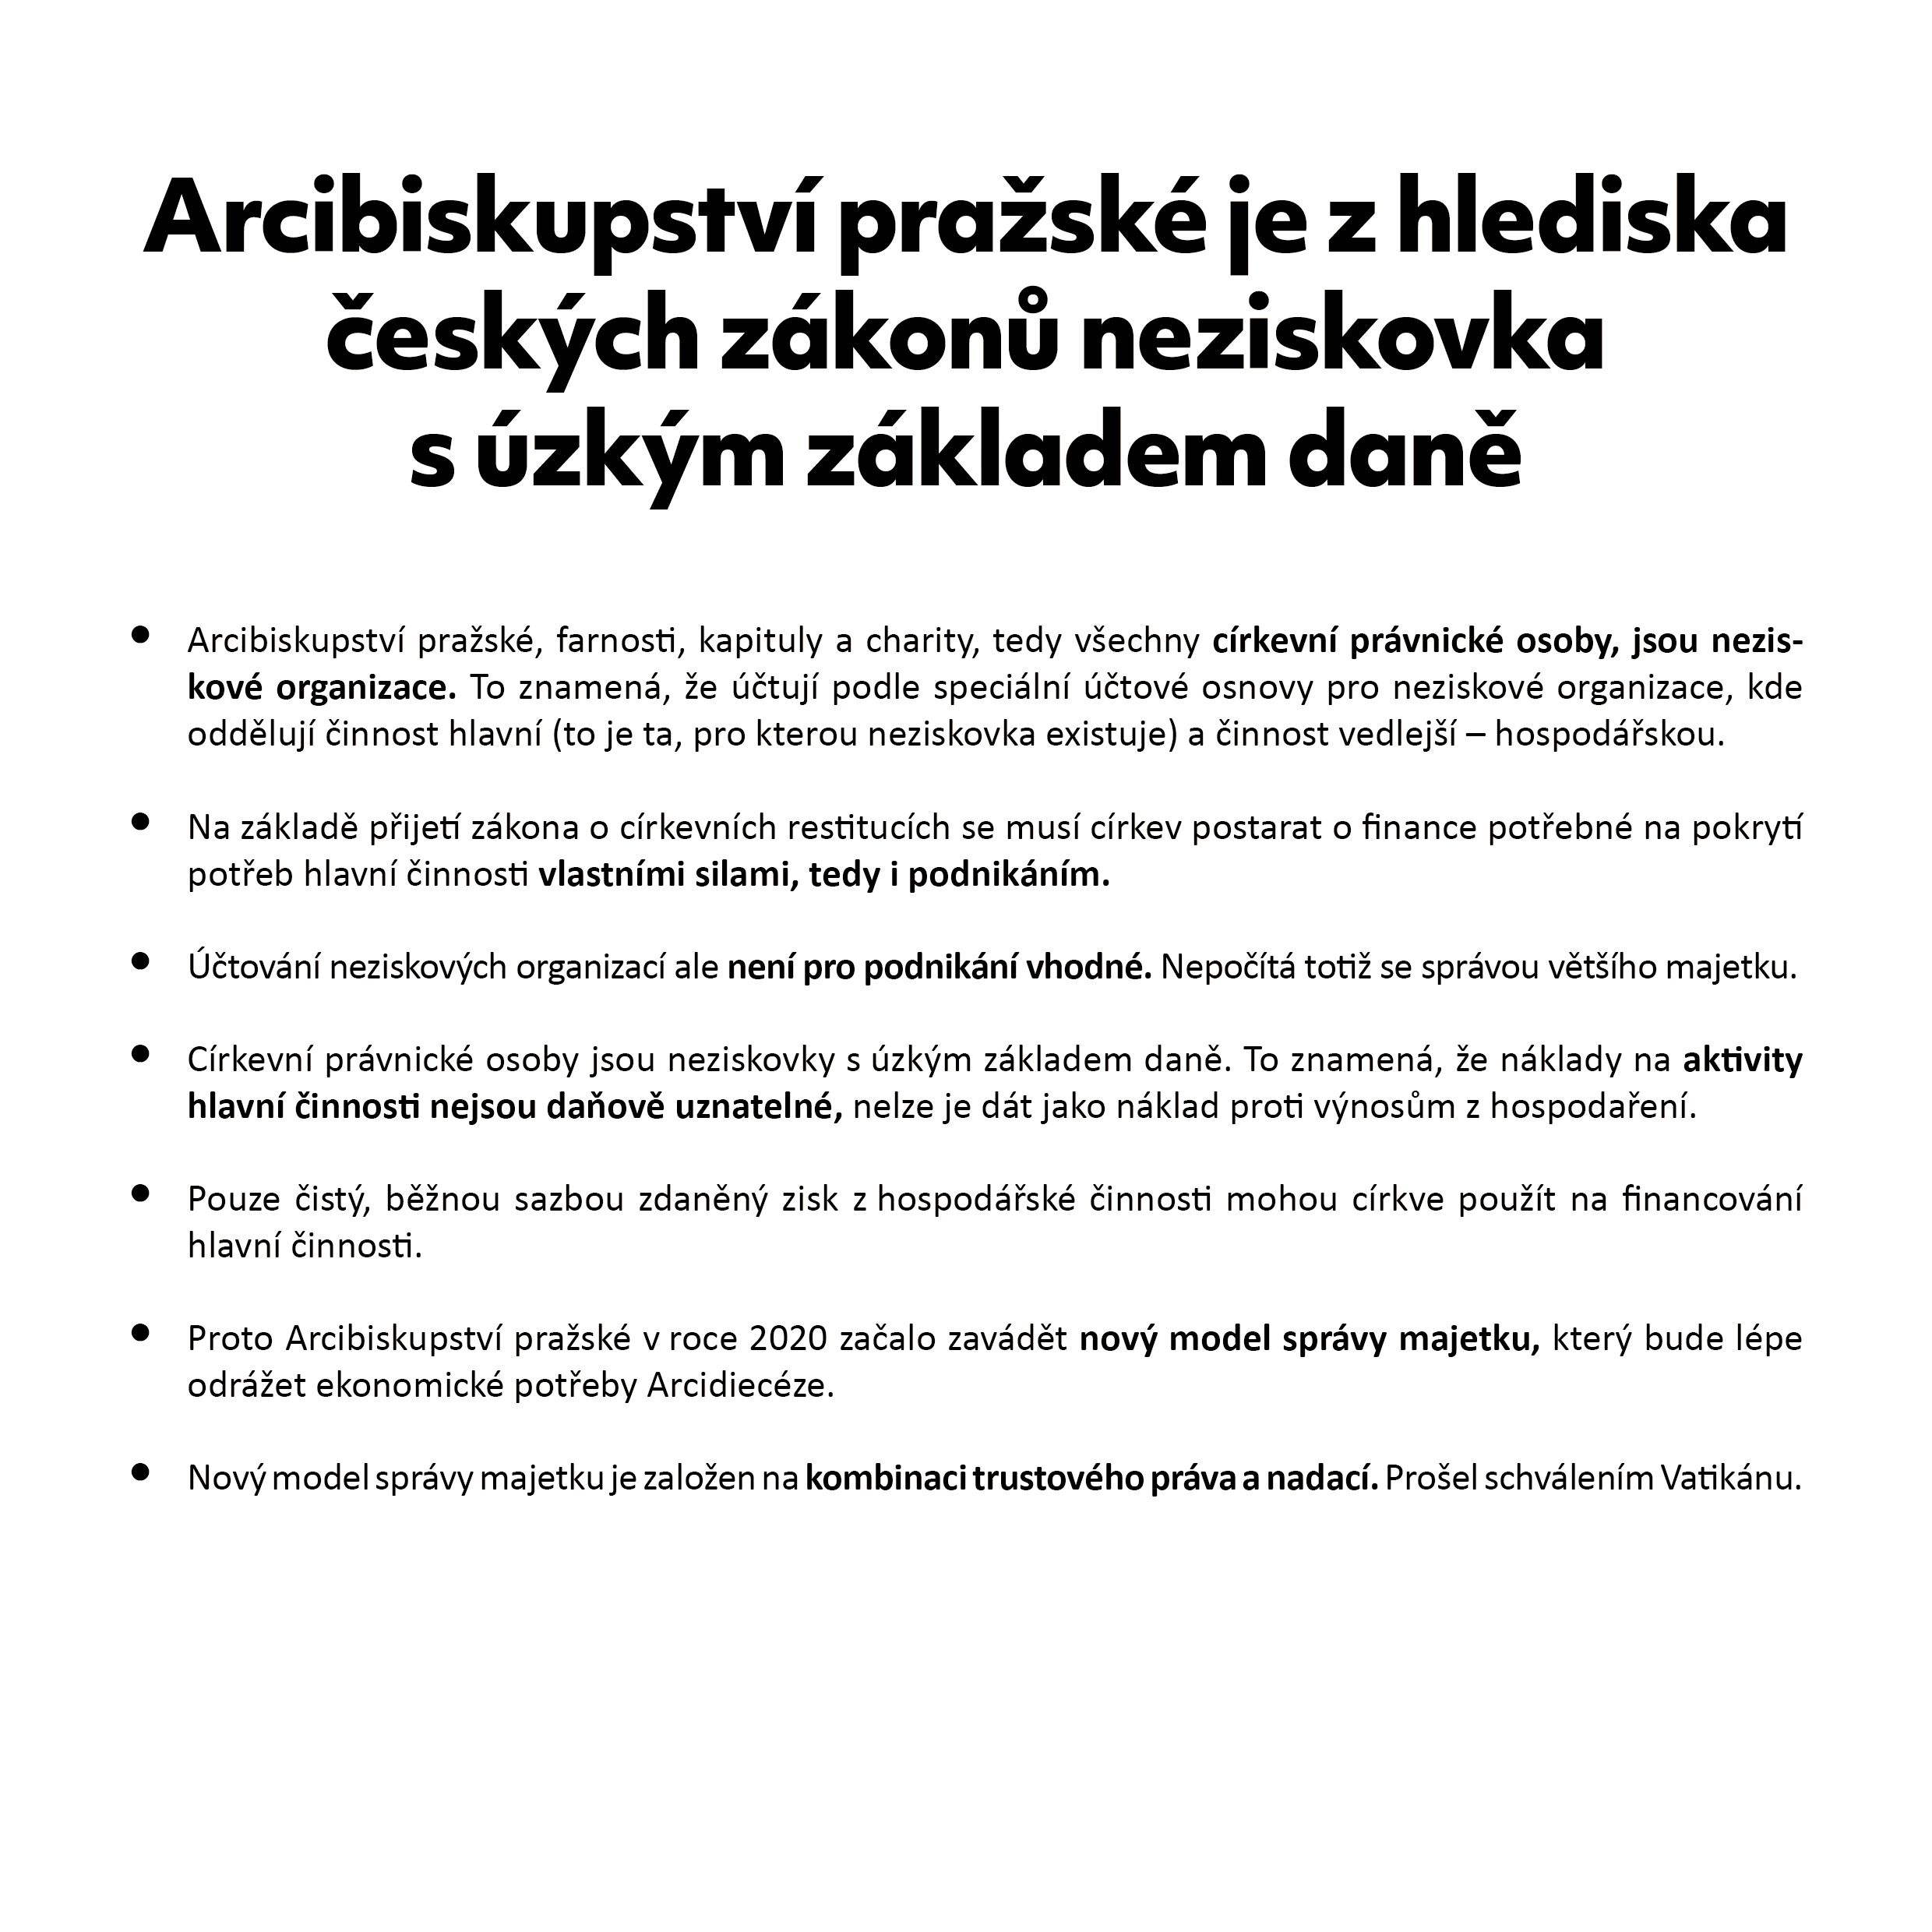

Slide 7
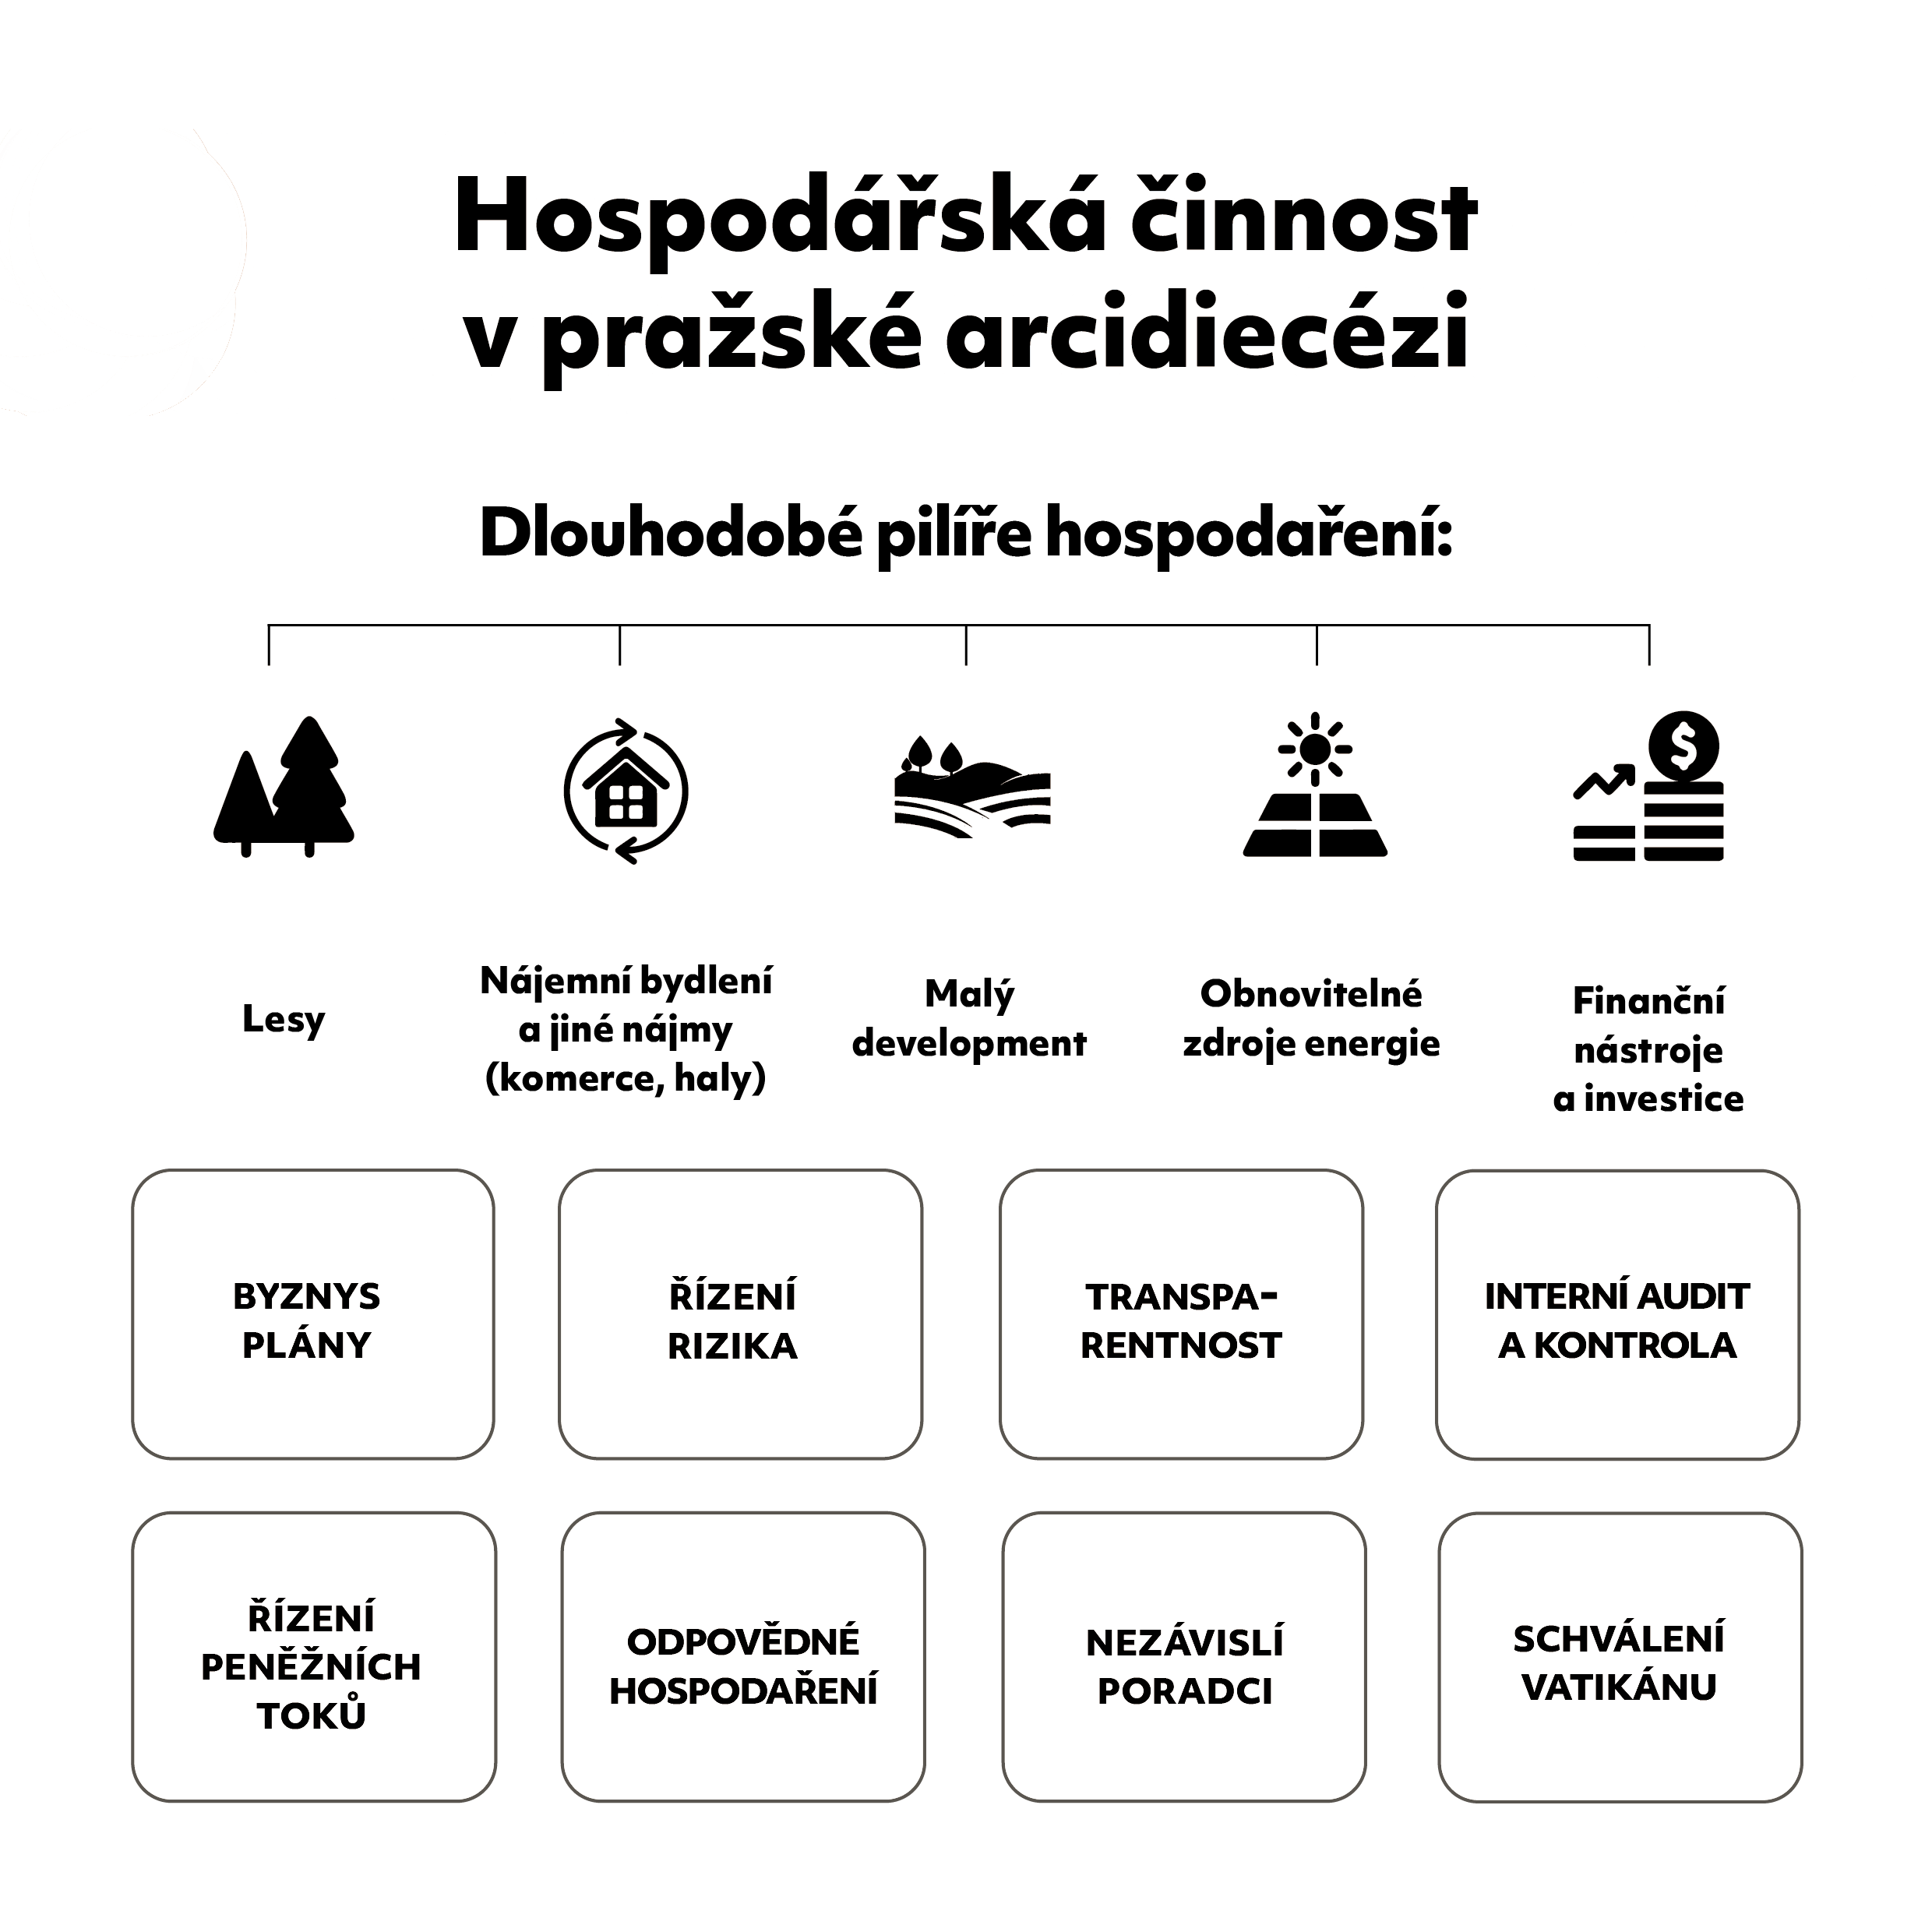

Slide 8

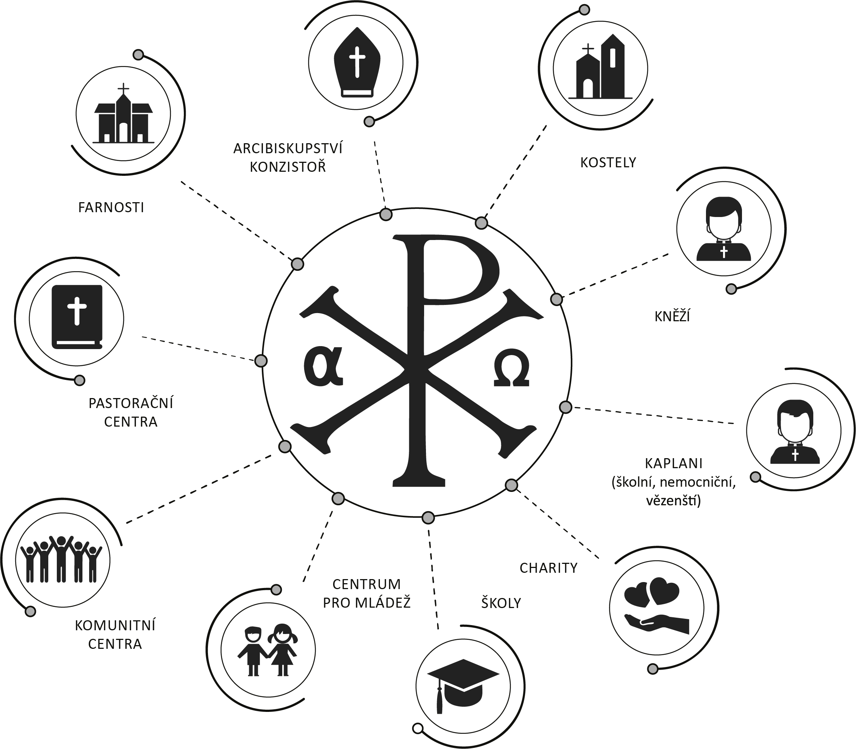
Každý rok stojí hlavní činnost arcidiecéze resp. farností cca. 300 mil. Kč. Tyto prostředky musí Arcibiskupství získat od roku 2030 vlastním podnikáním a z darů věřících a mecenášů. Dalších cca 200 mil. Kč ročně je třeba zajistit přímo ve farnostech na chod kostelů a sídelních far z drobné hospodářské činnosti, z darů věřících a mecenášů a státních grantů na opravu památek.

Slide 9
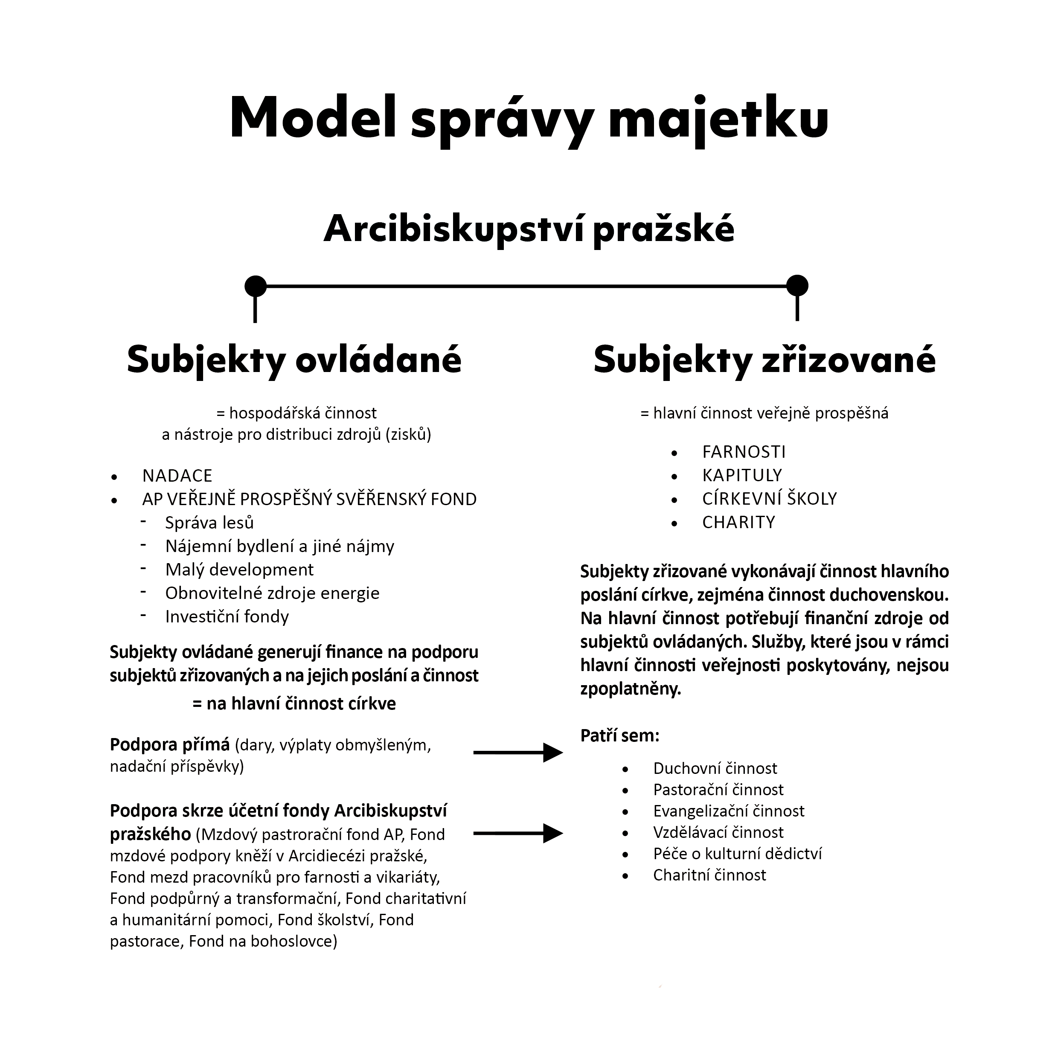

Slide 10
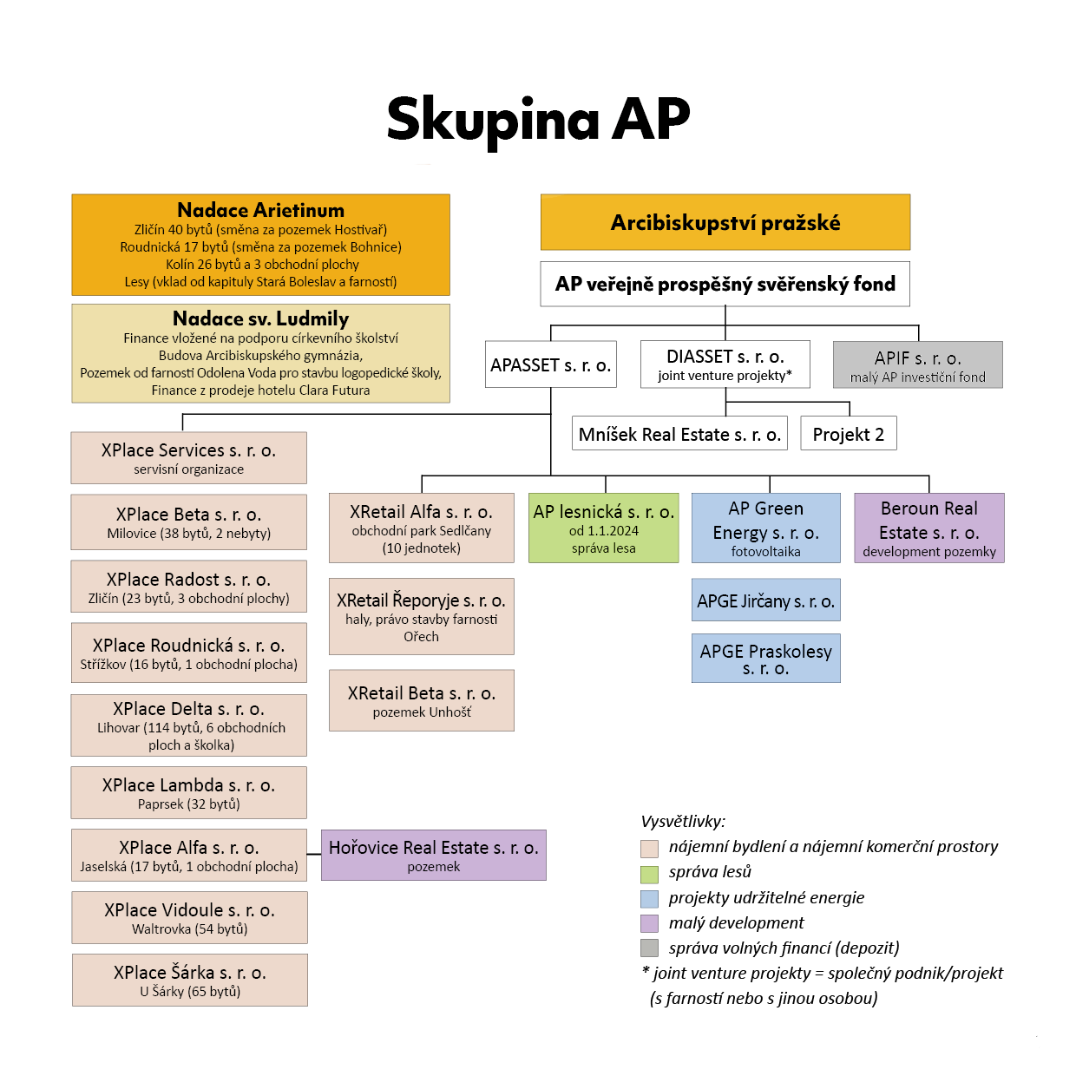

Slide 11
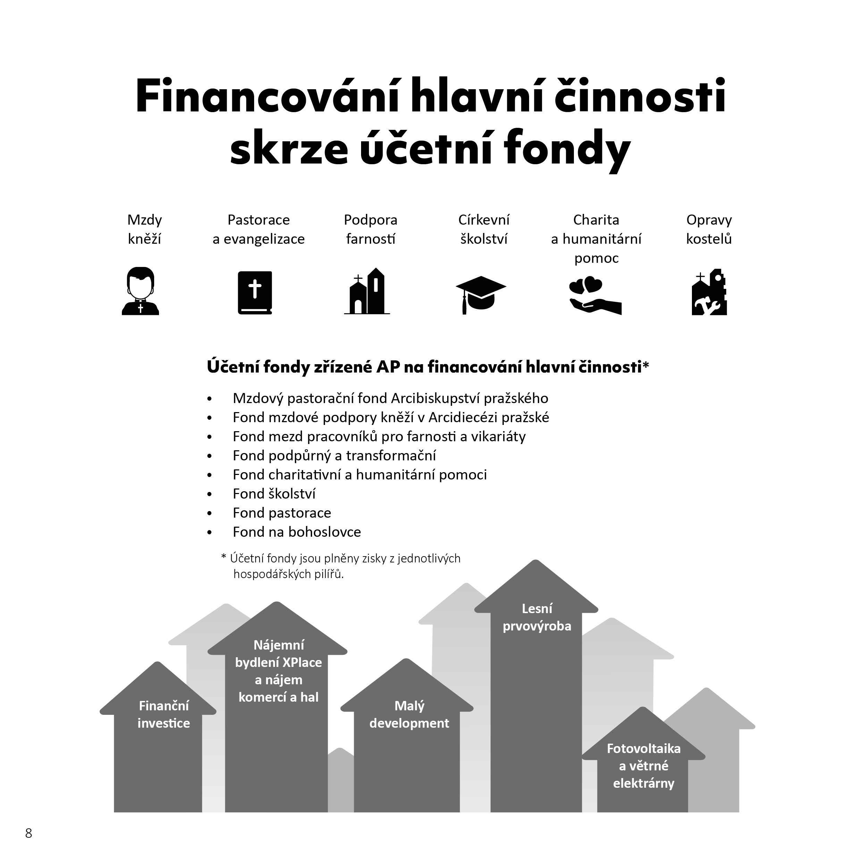

Slide 12
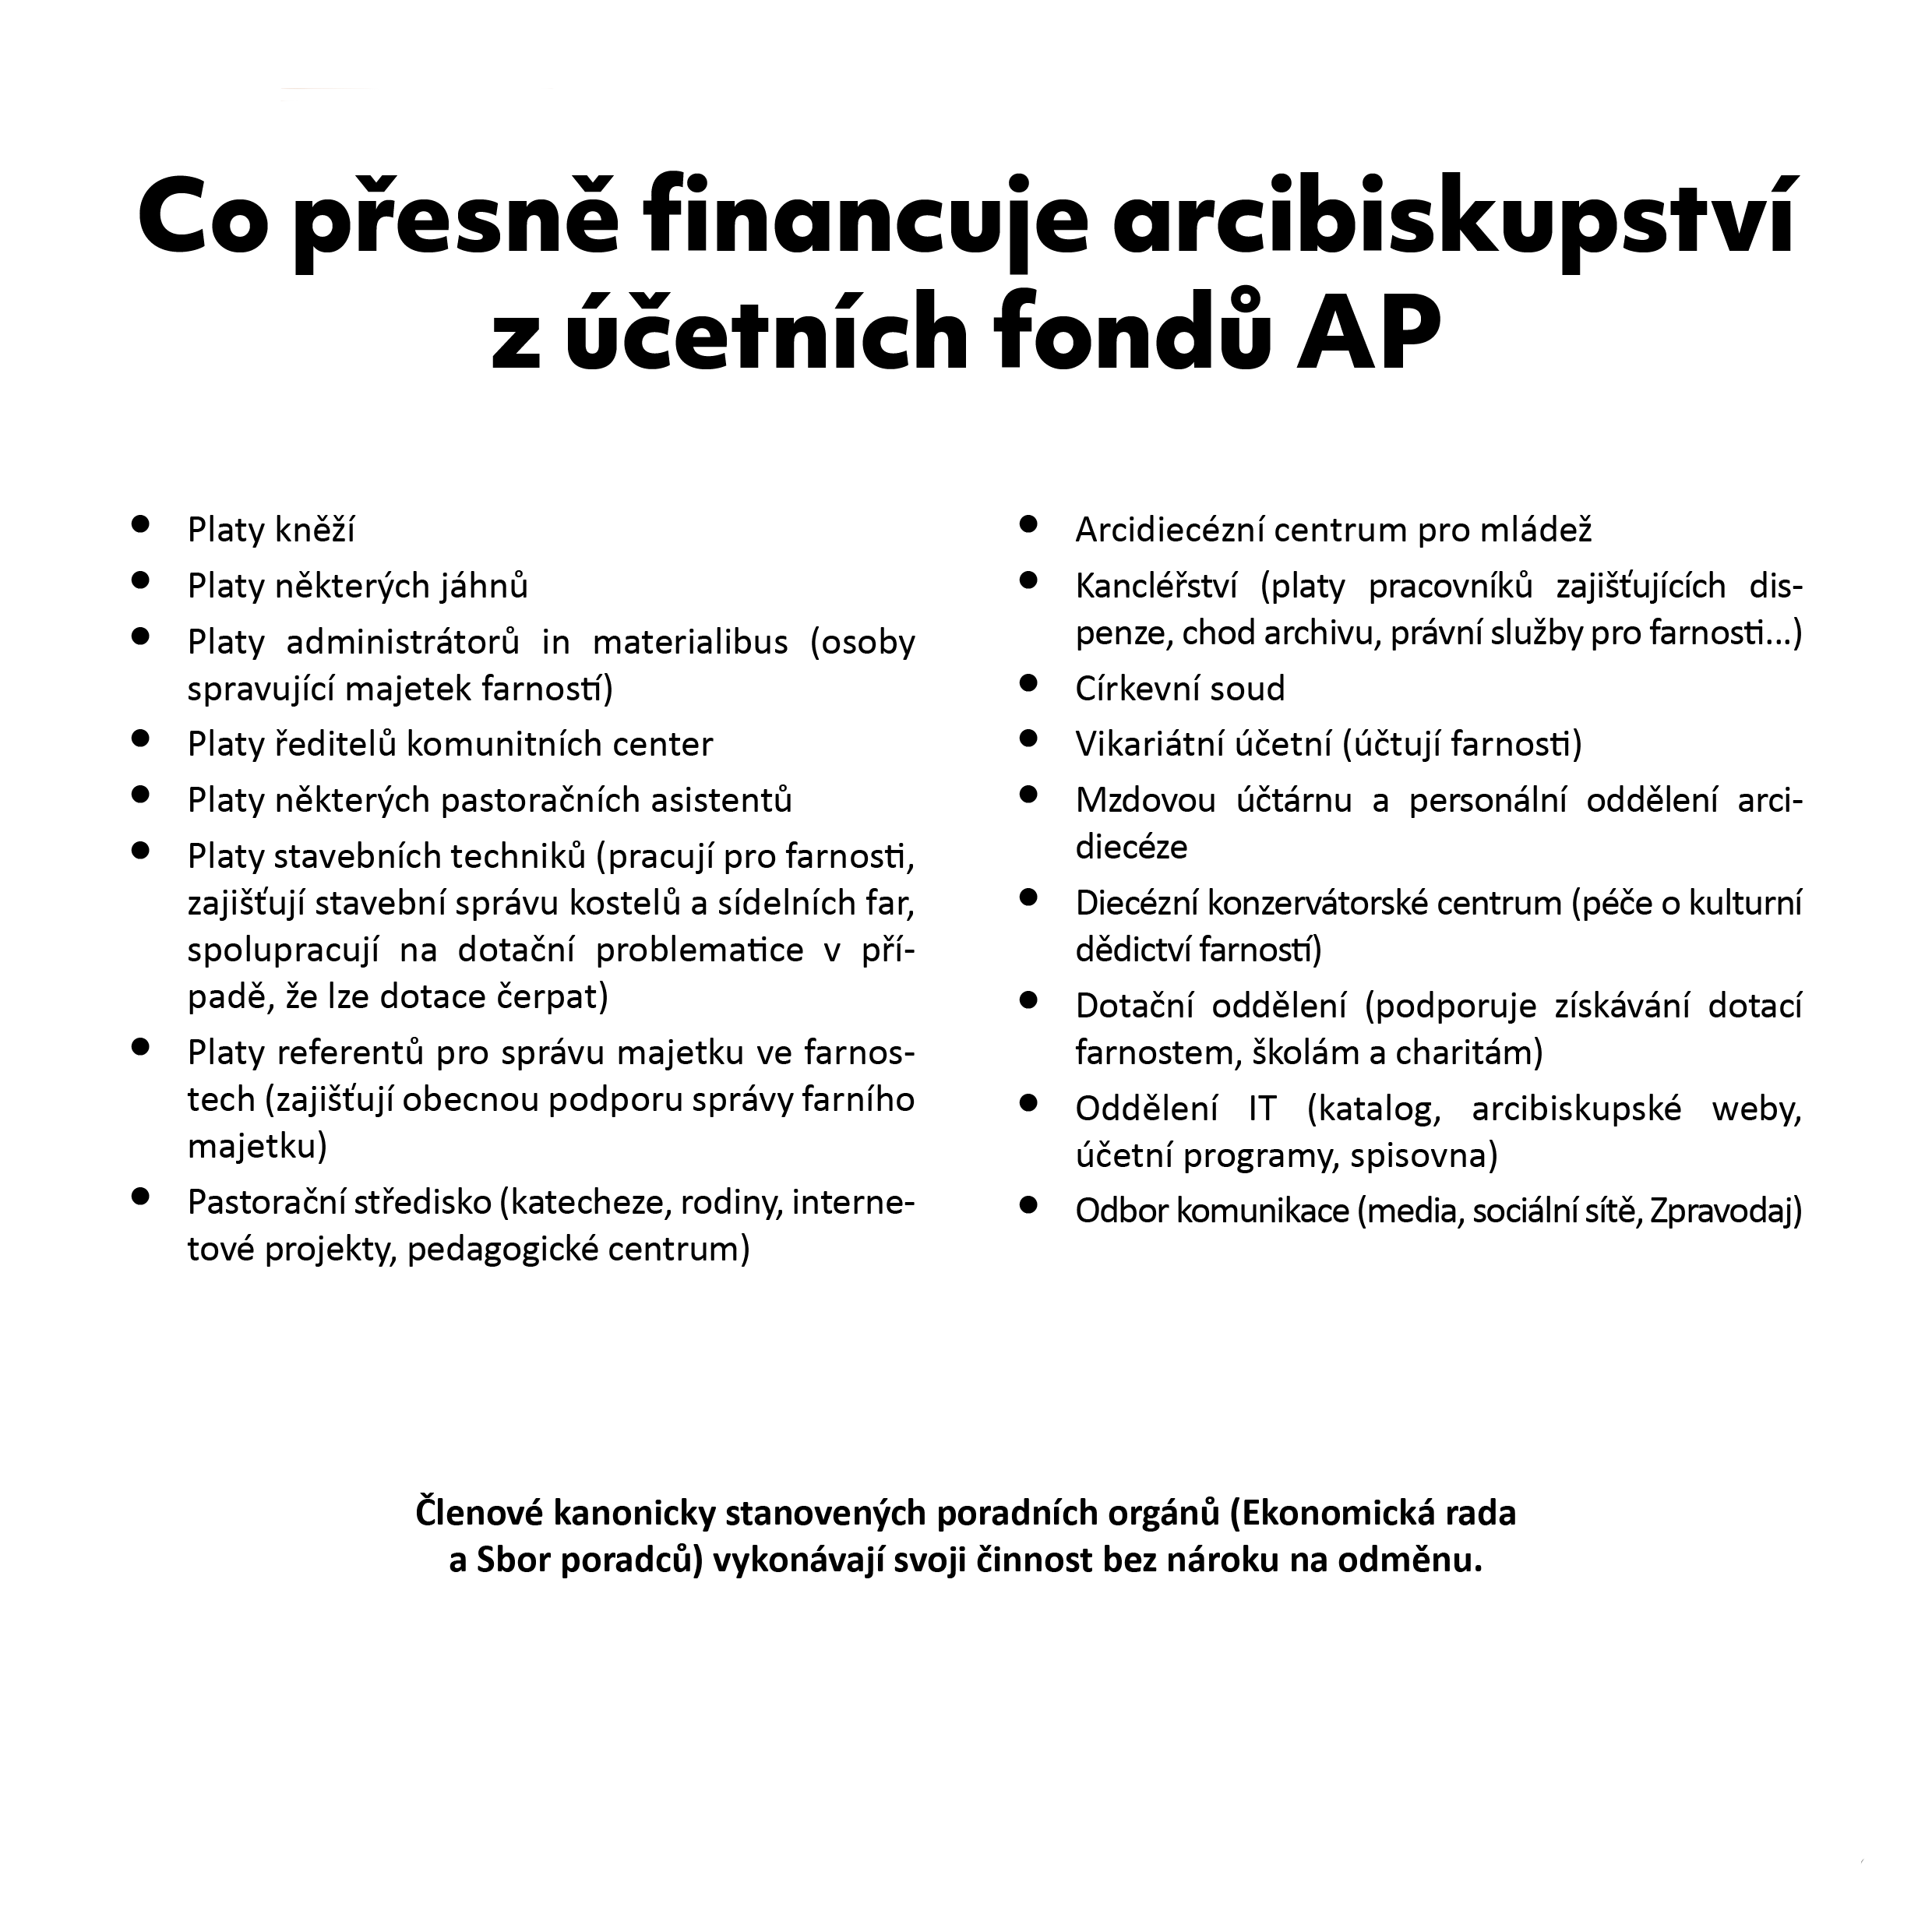

Slide 13
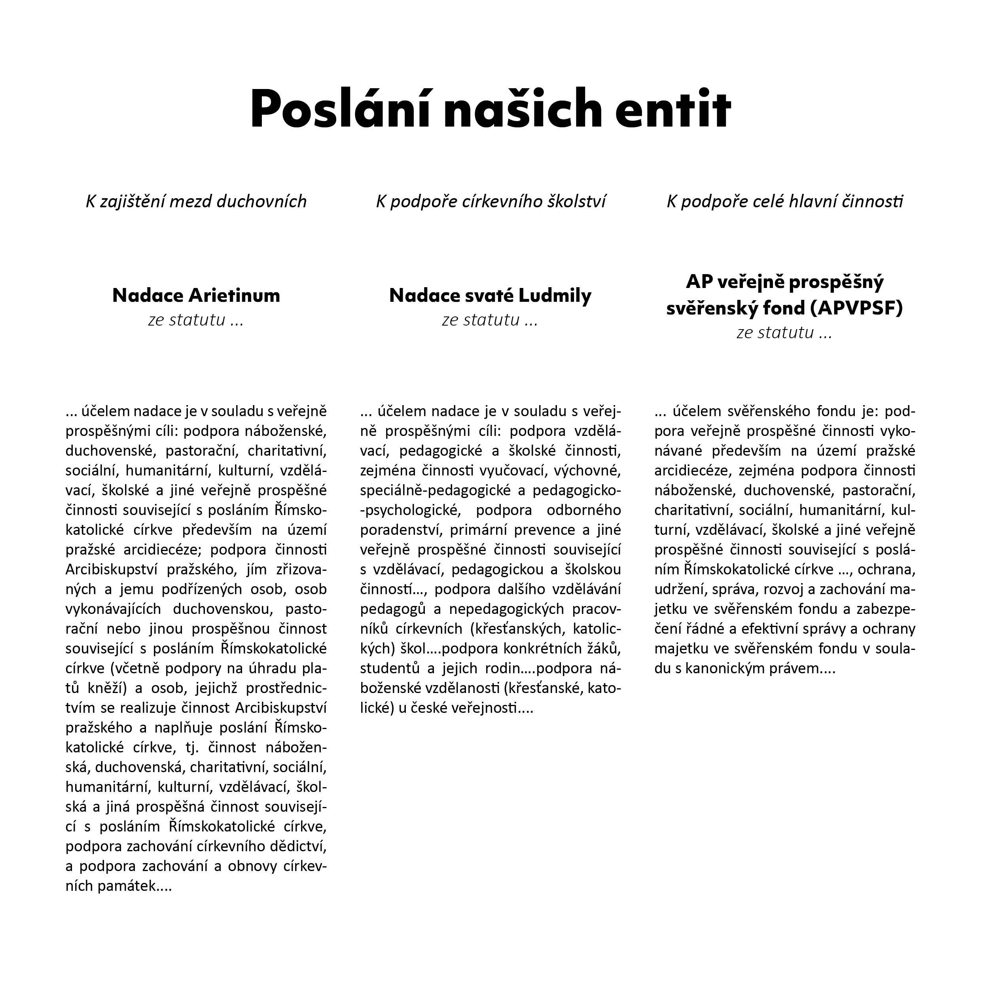

Slide 14
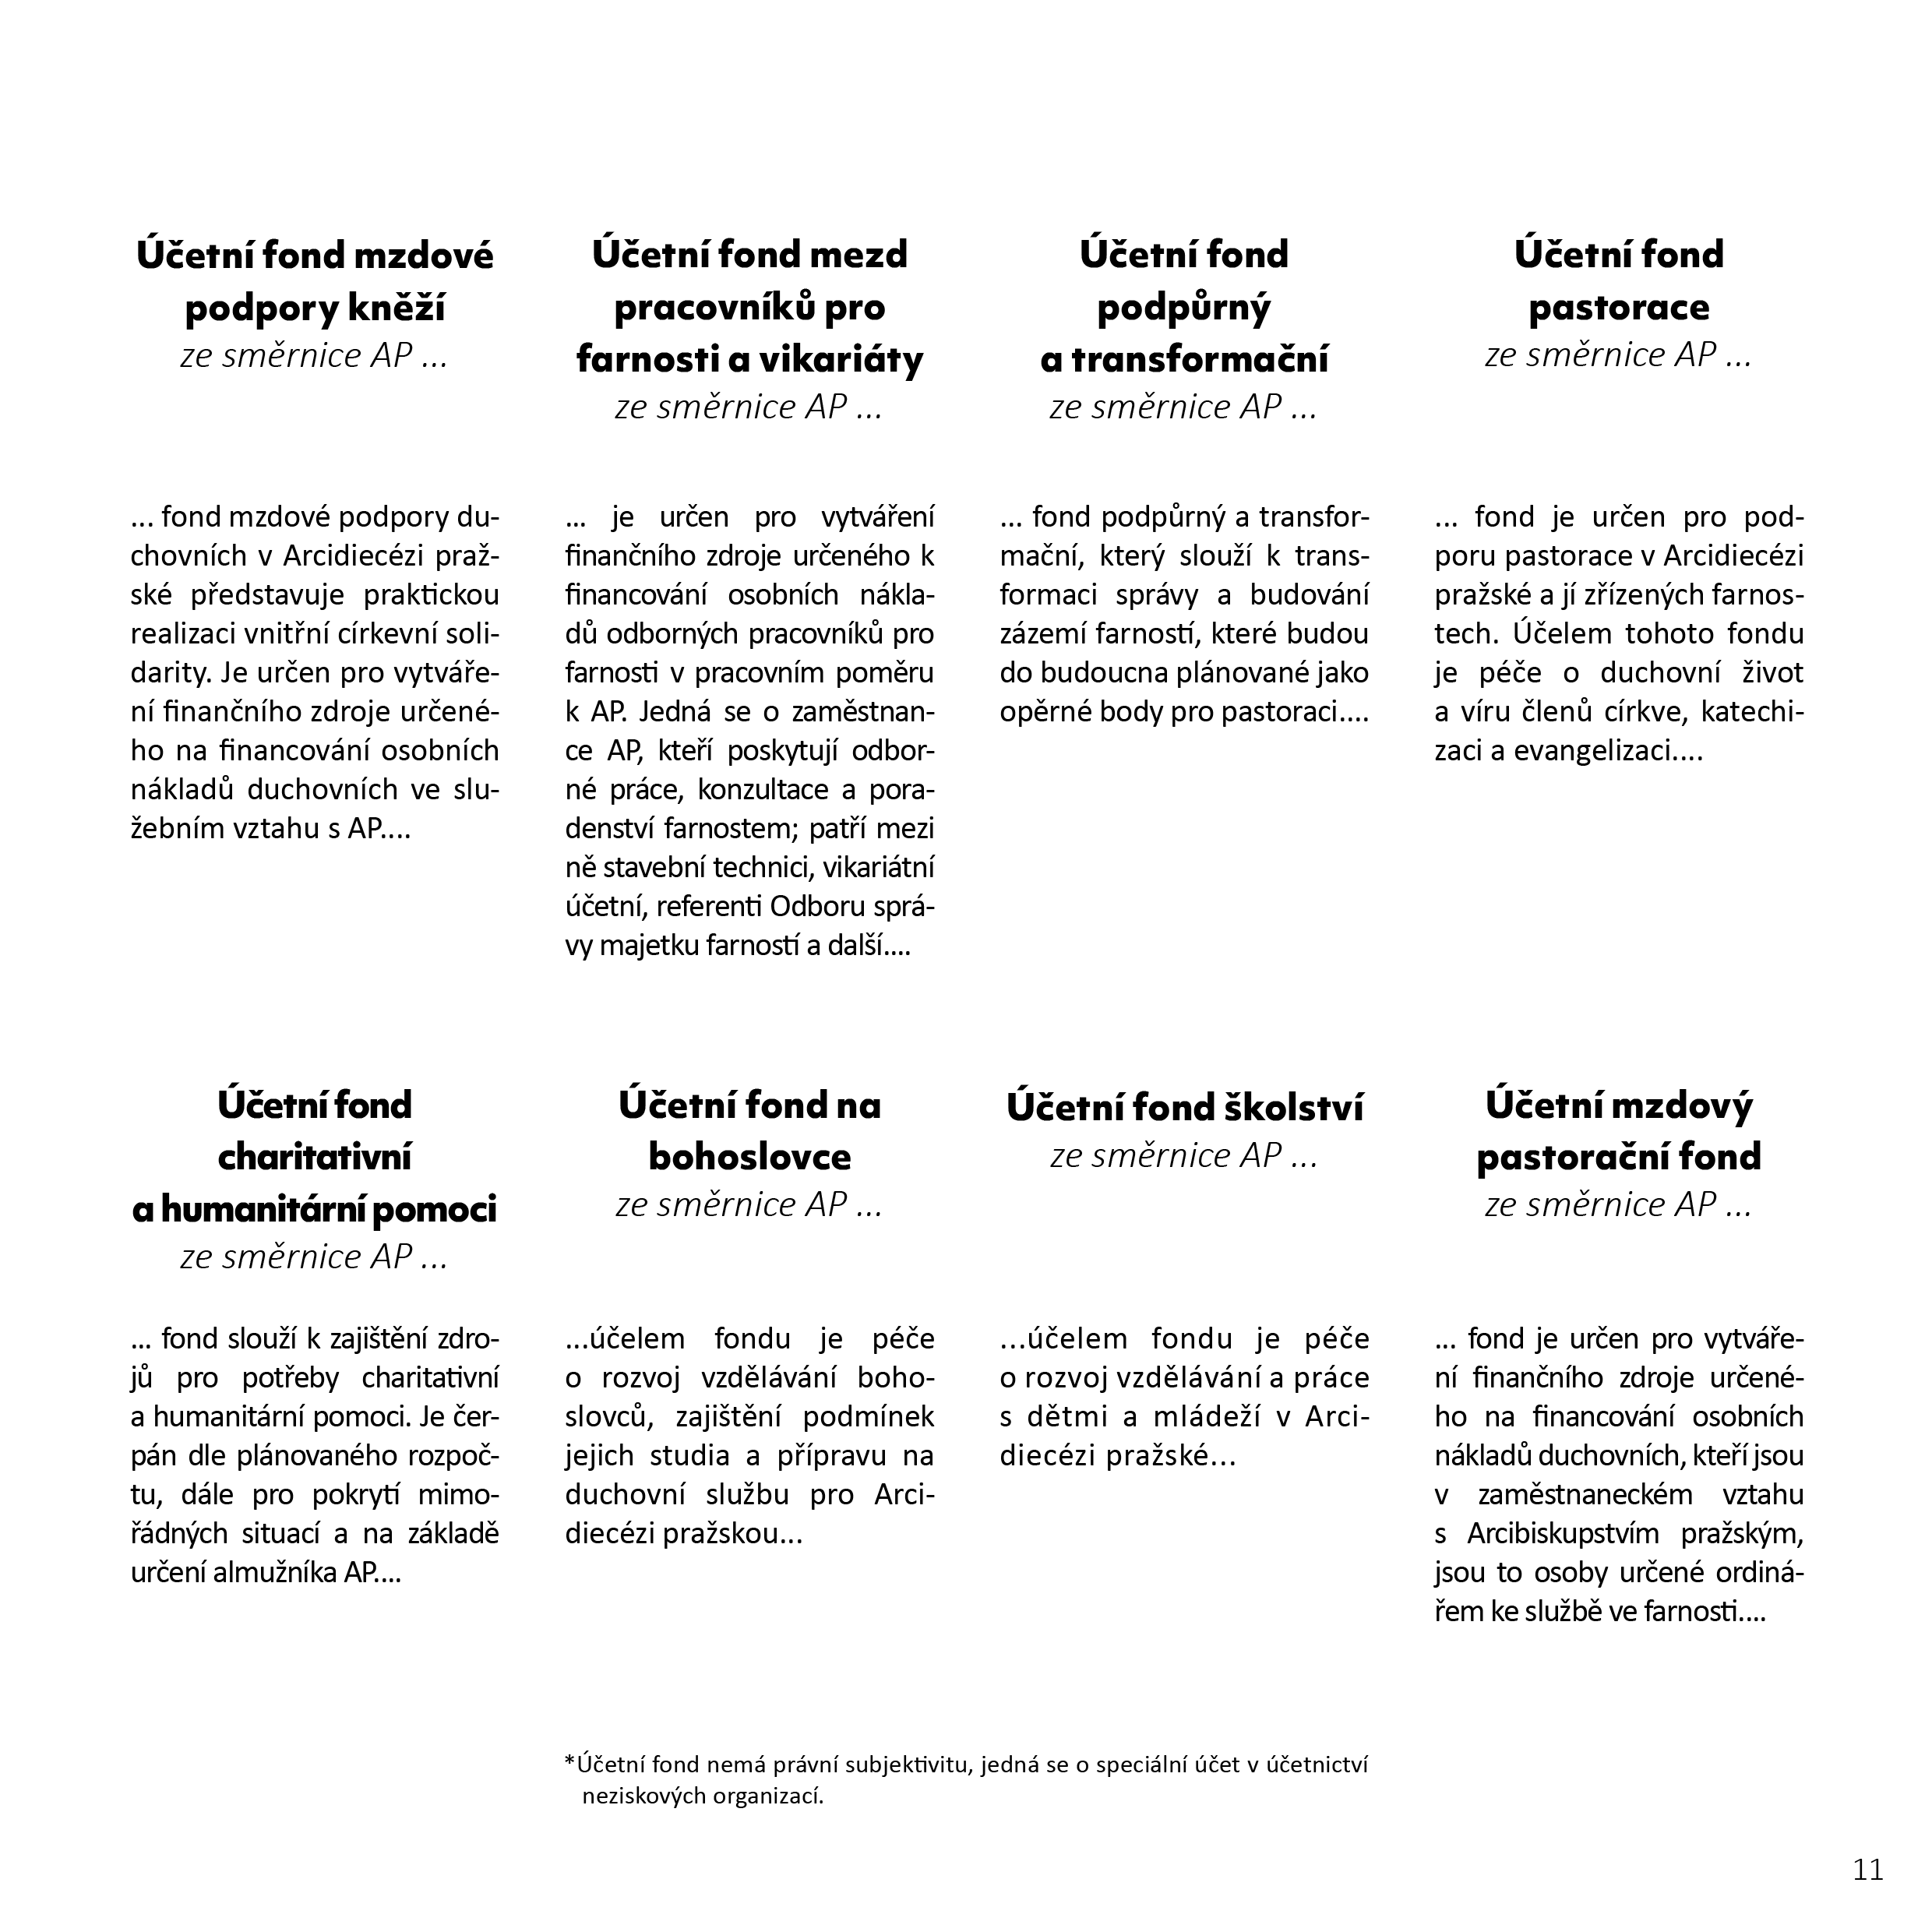

Slide 15
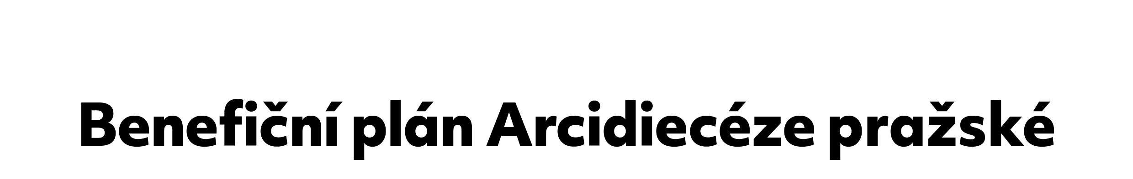
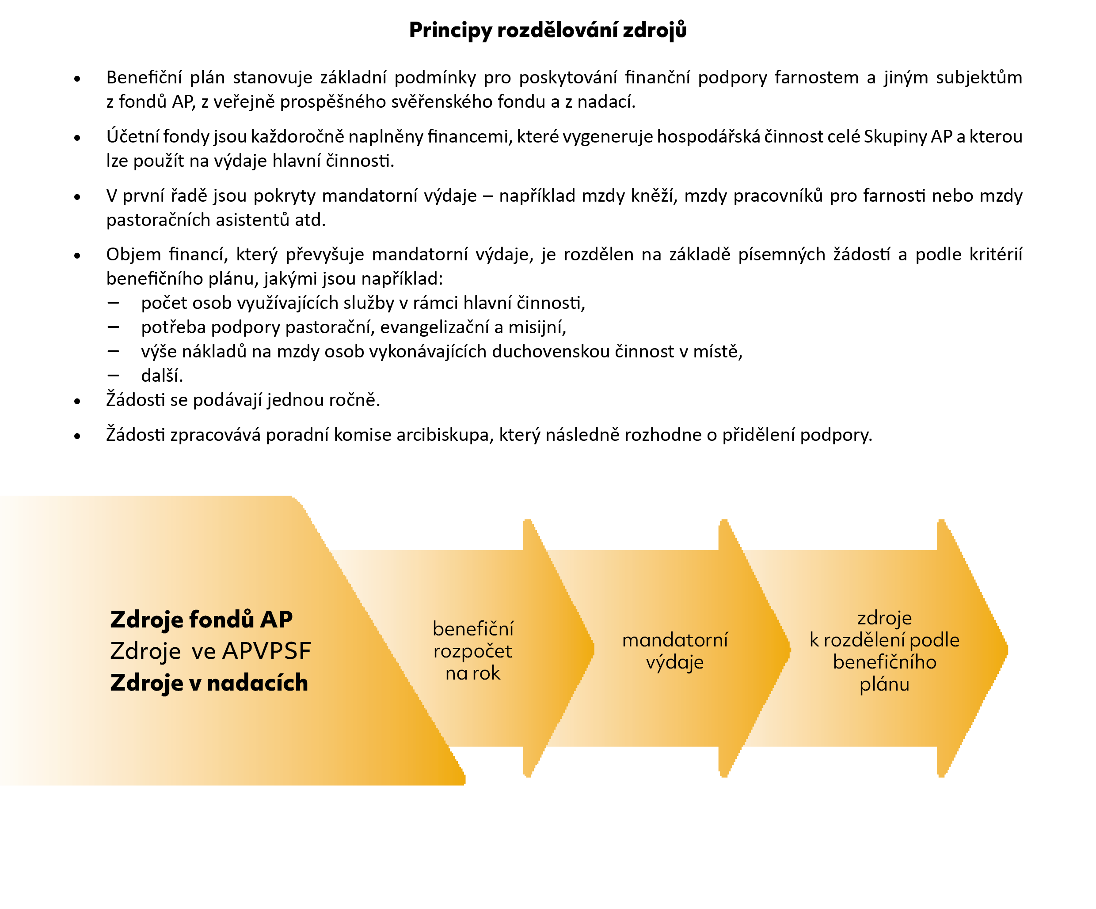

Slide 16
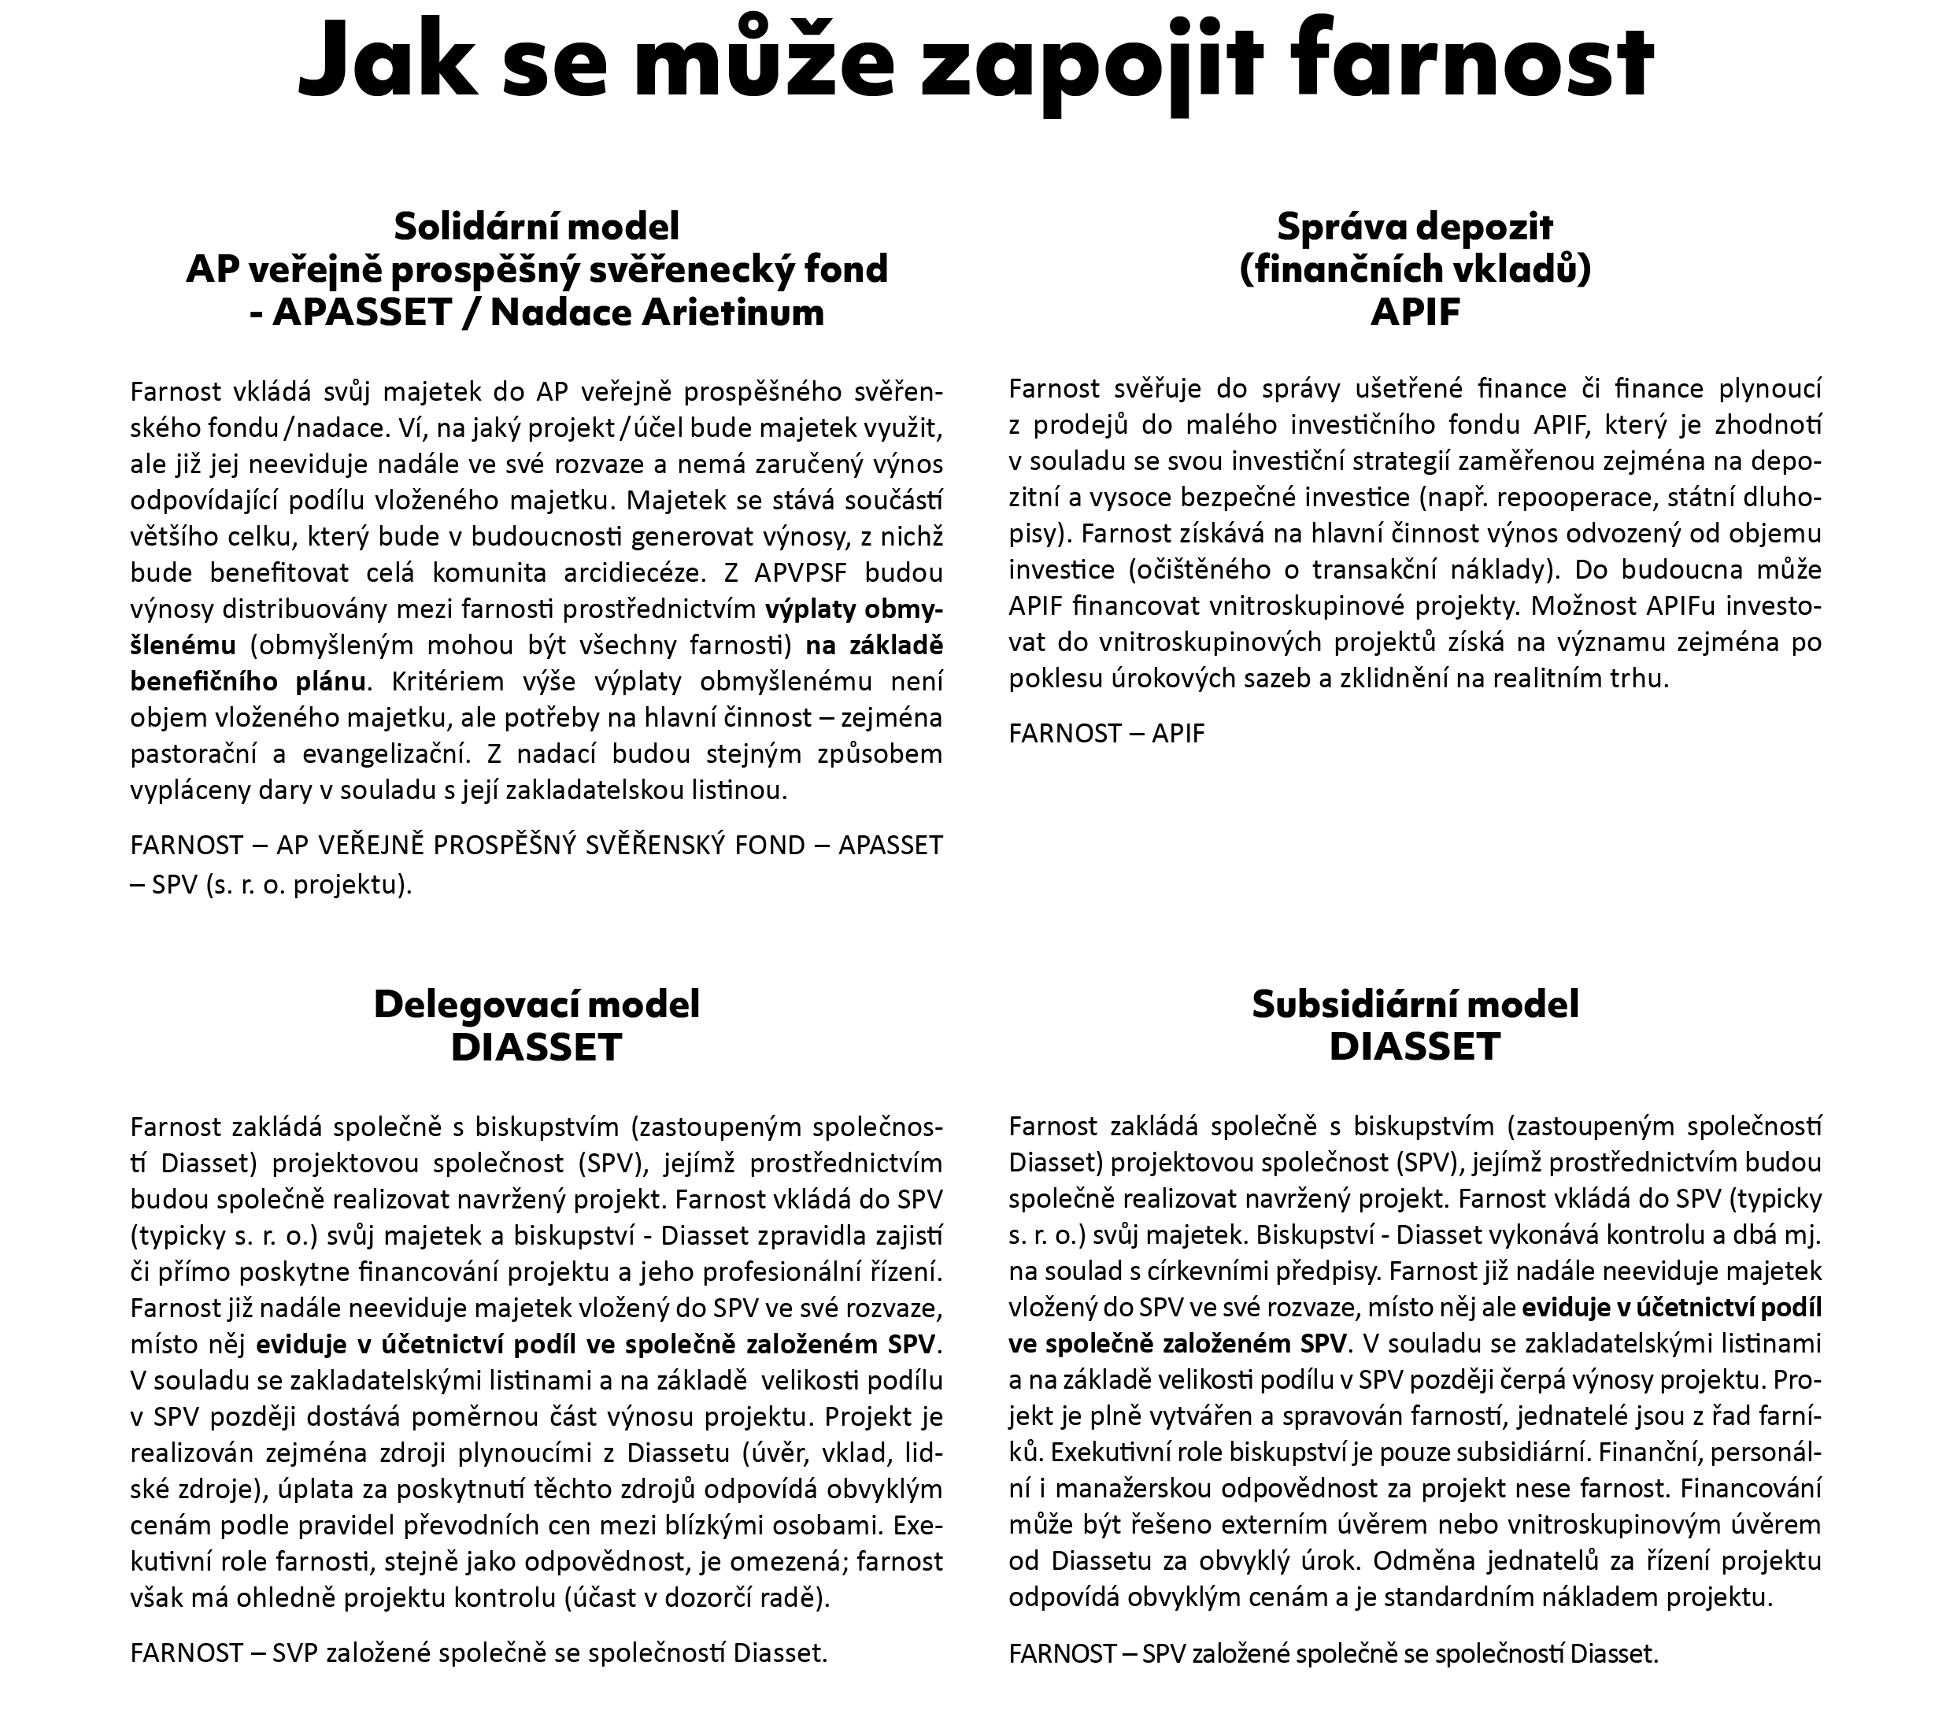

Slide 17
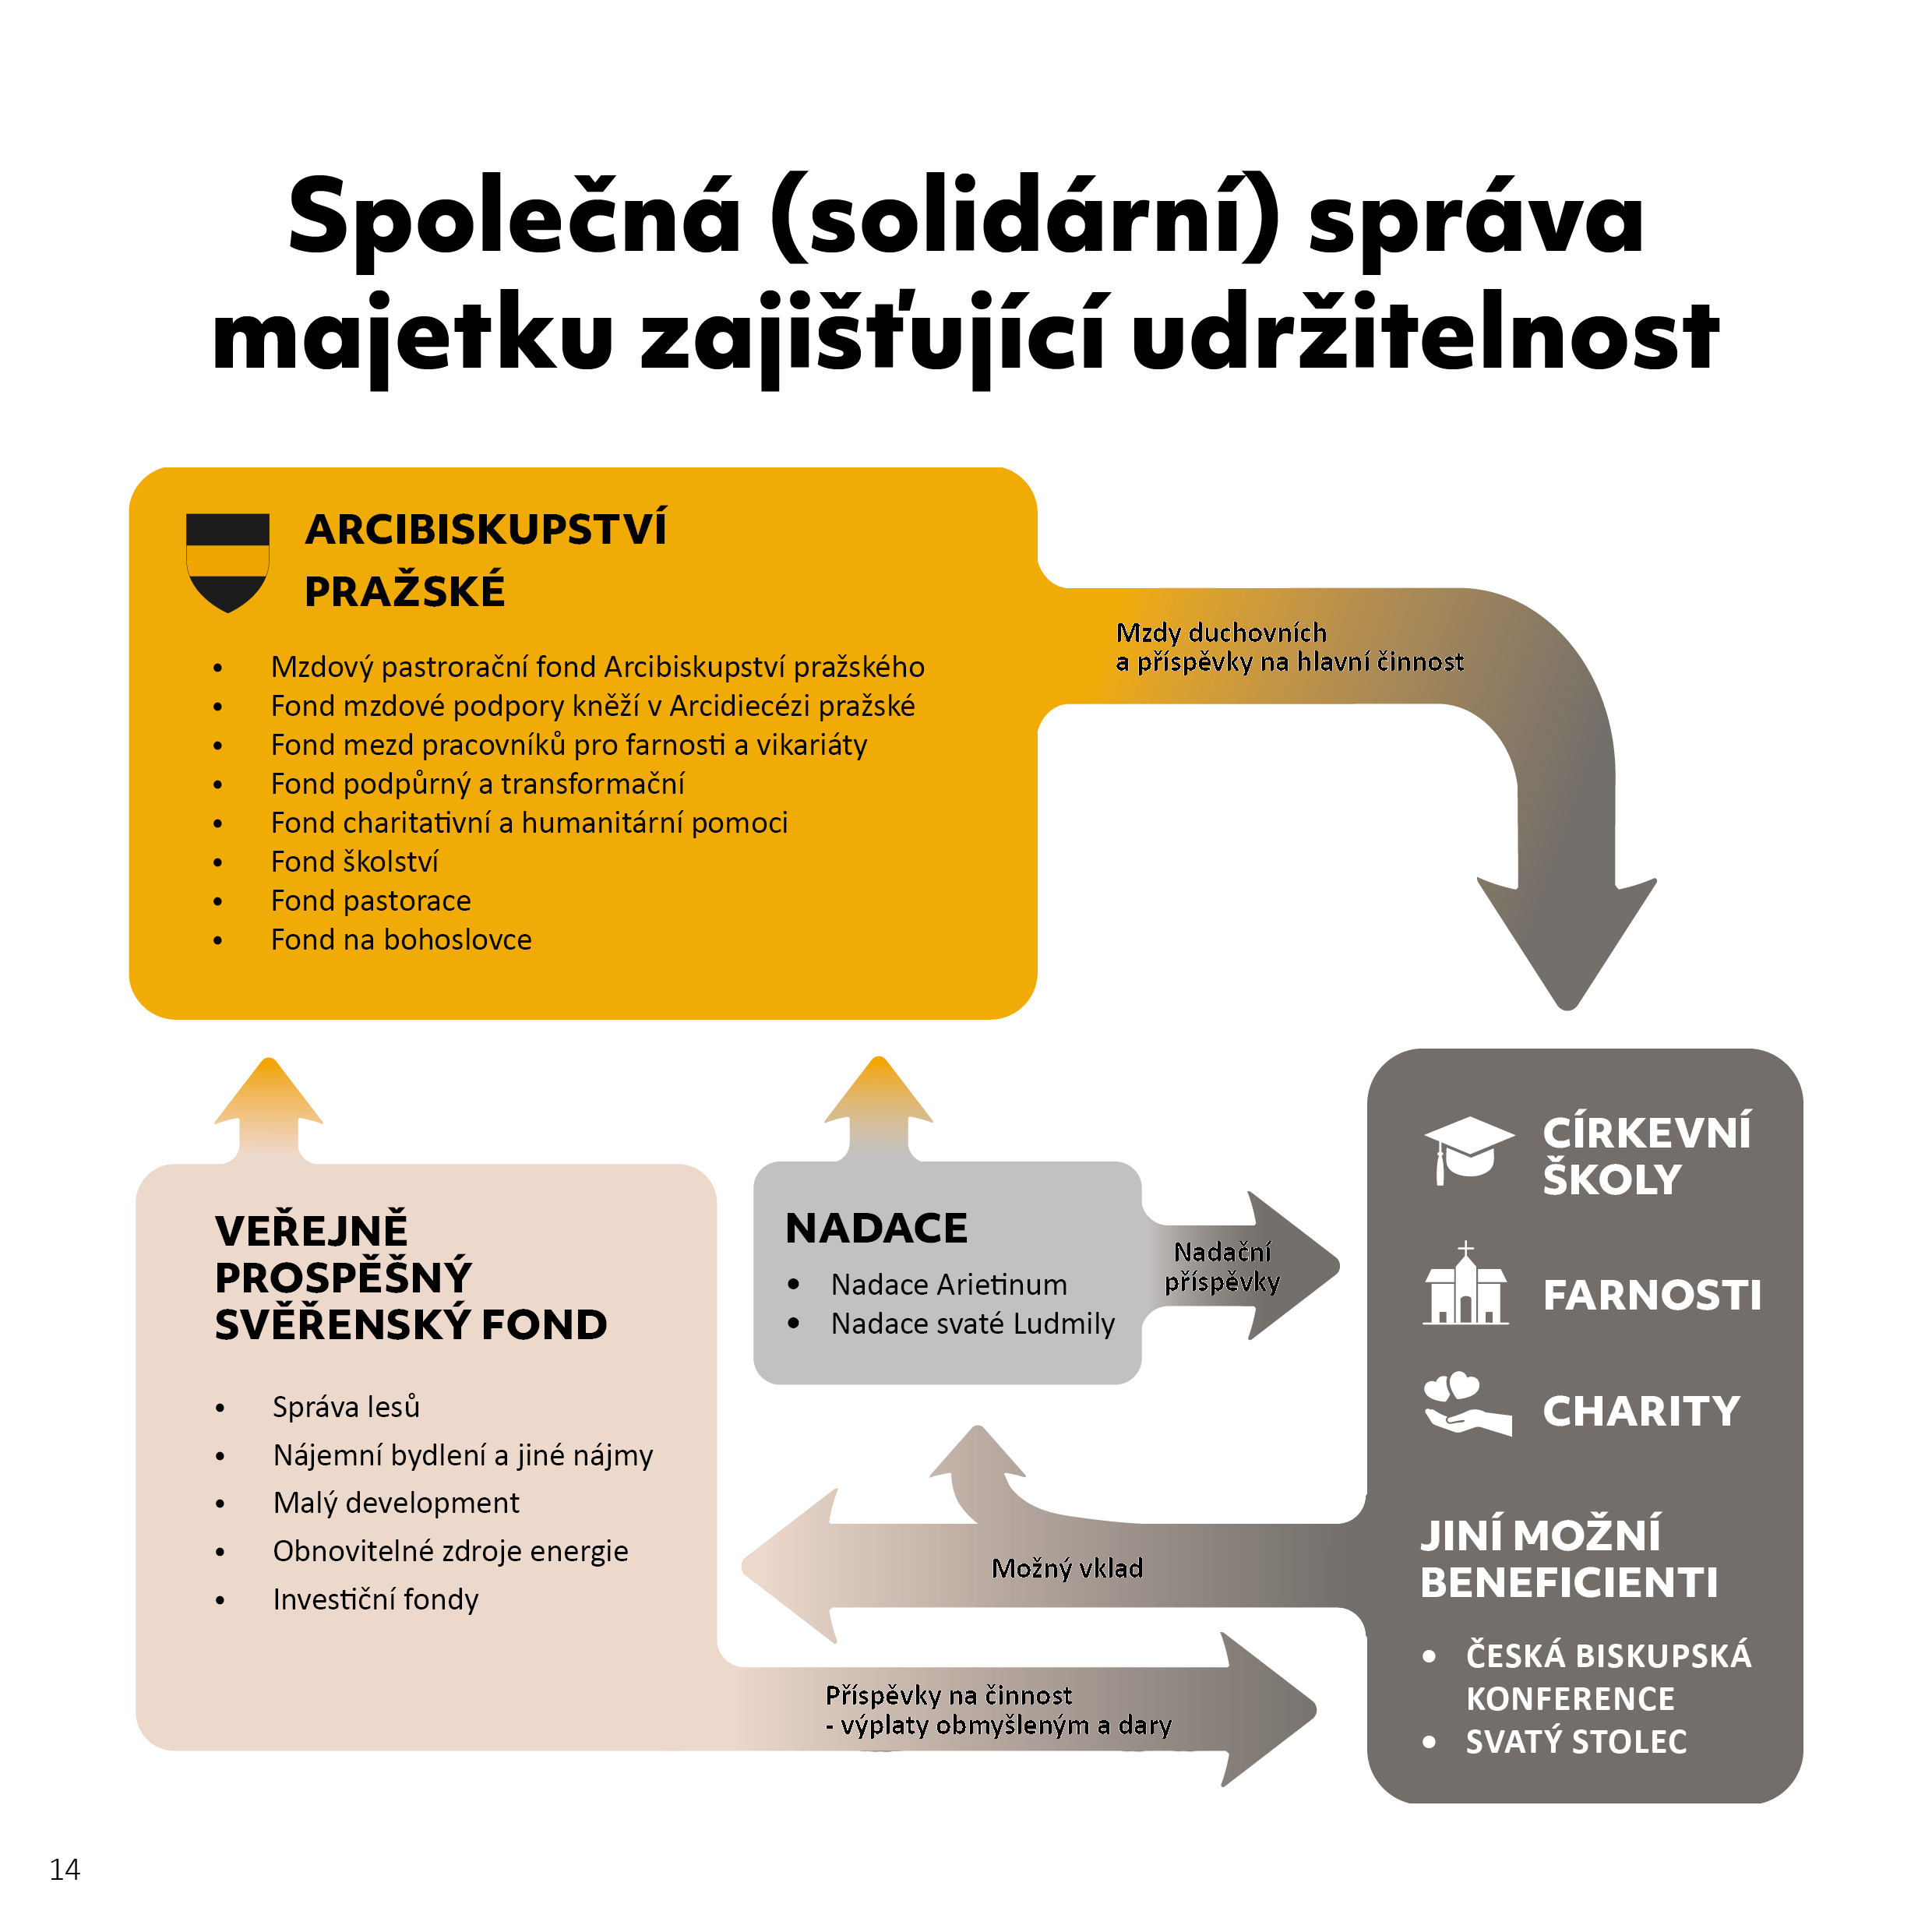

Slide 18
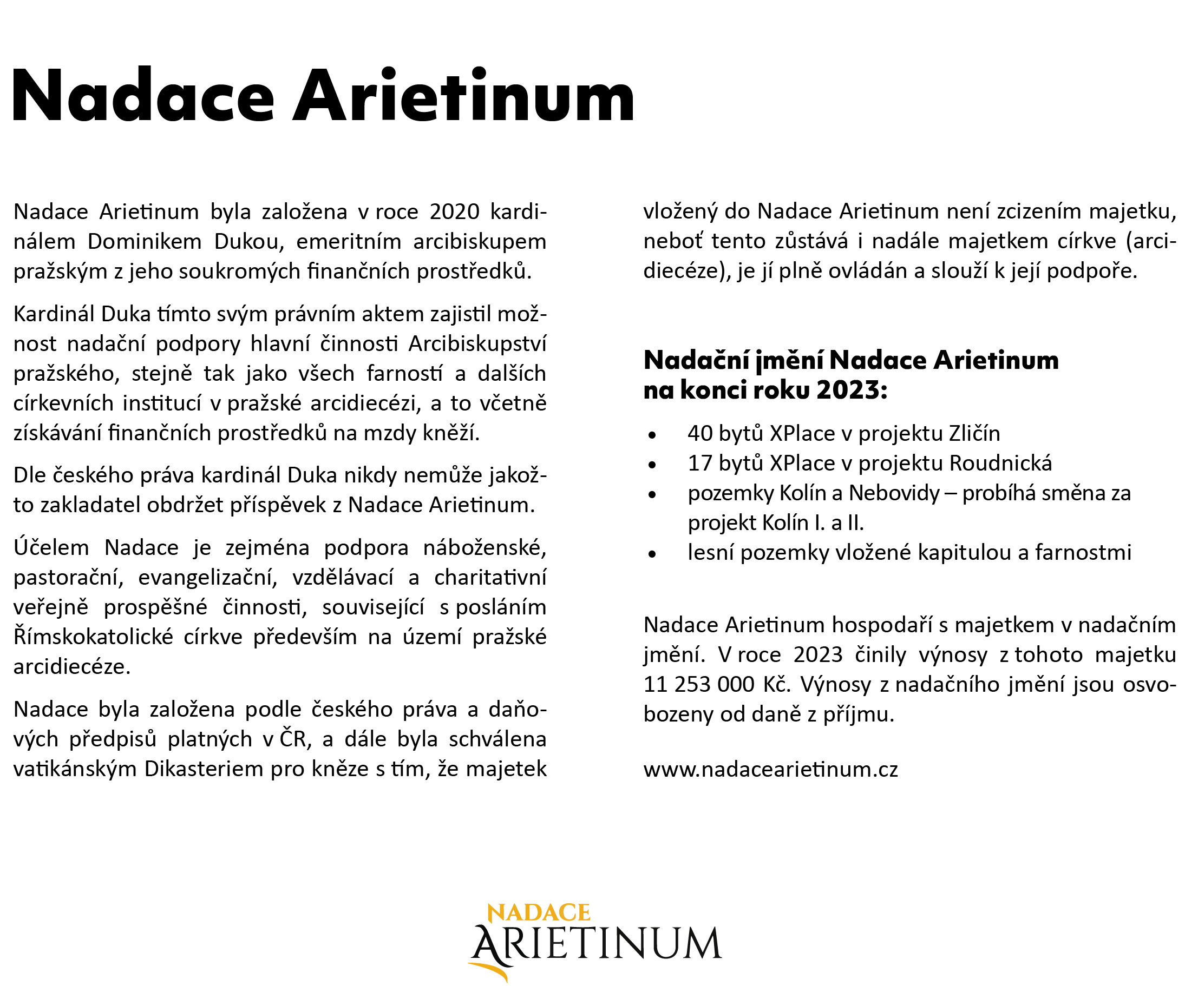

Slide 19
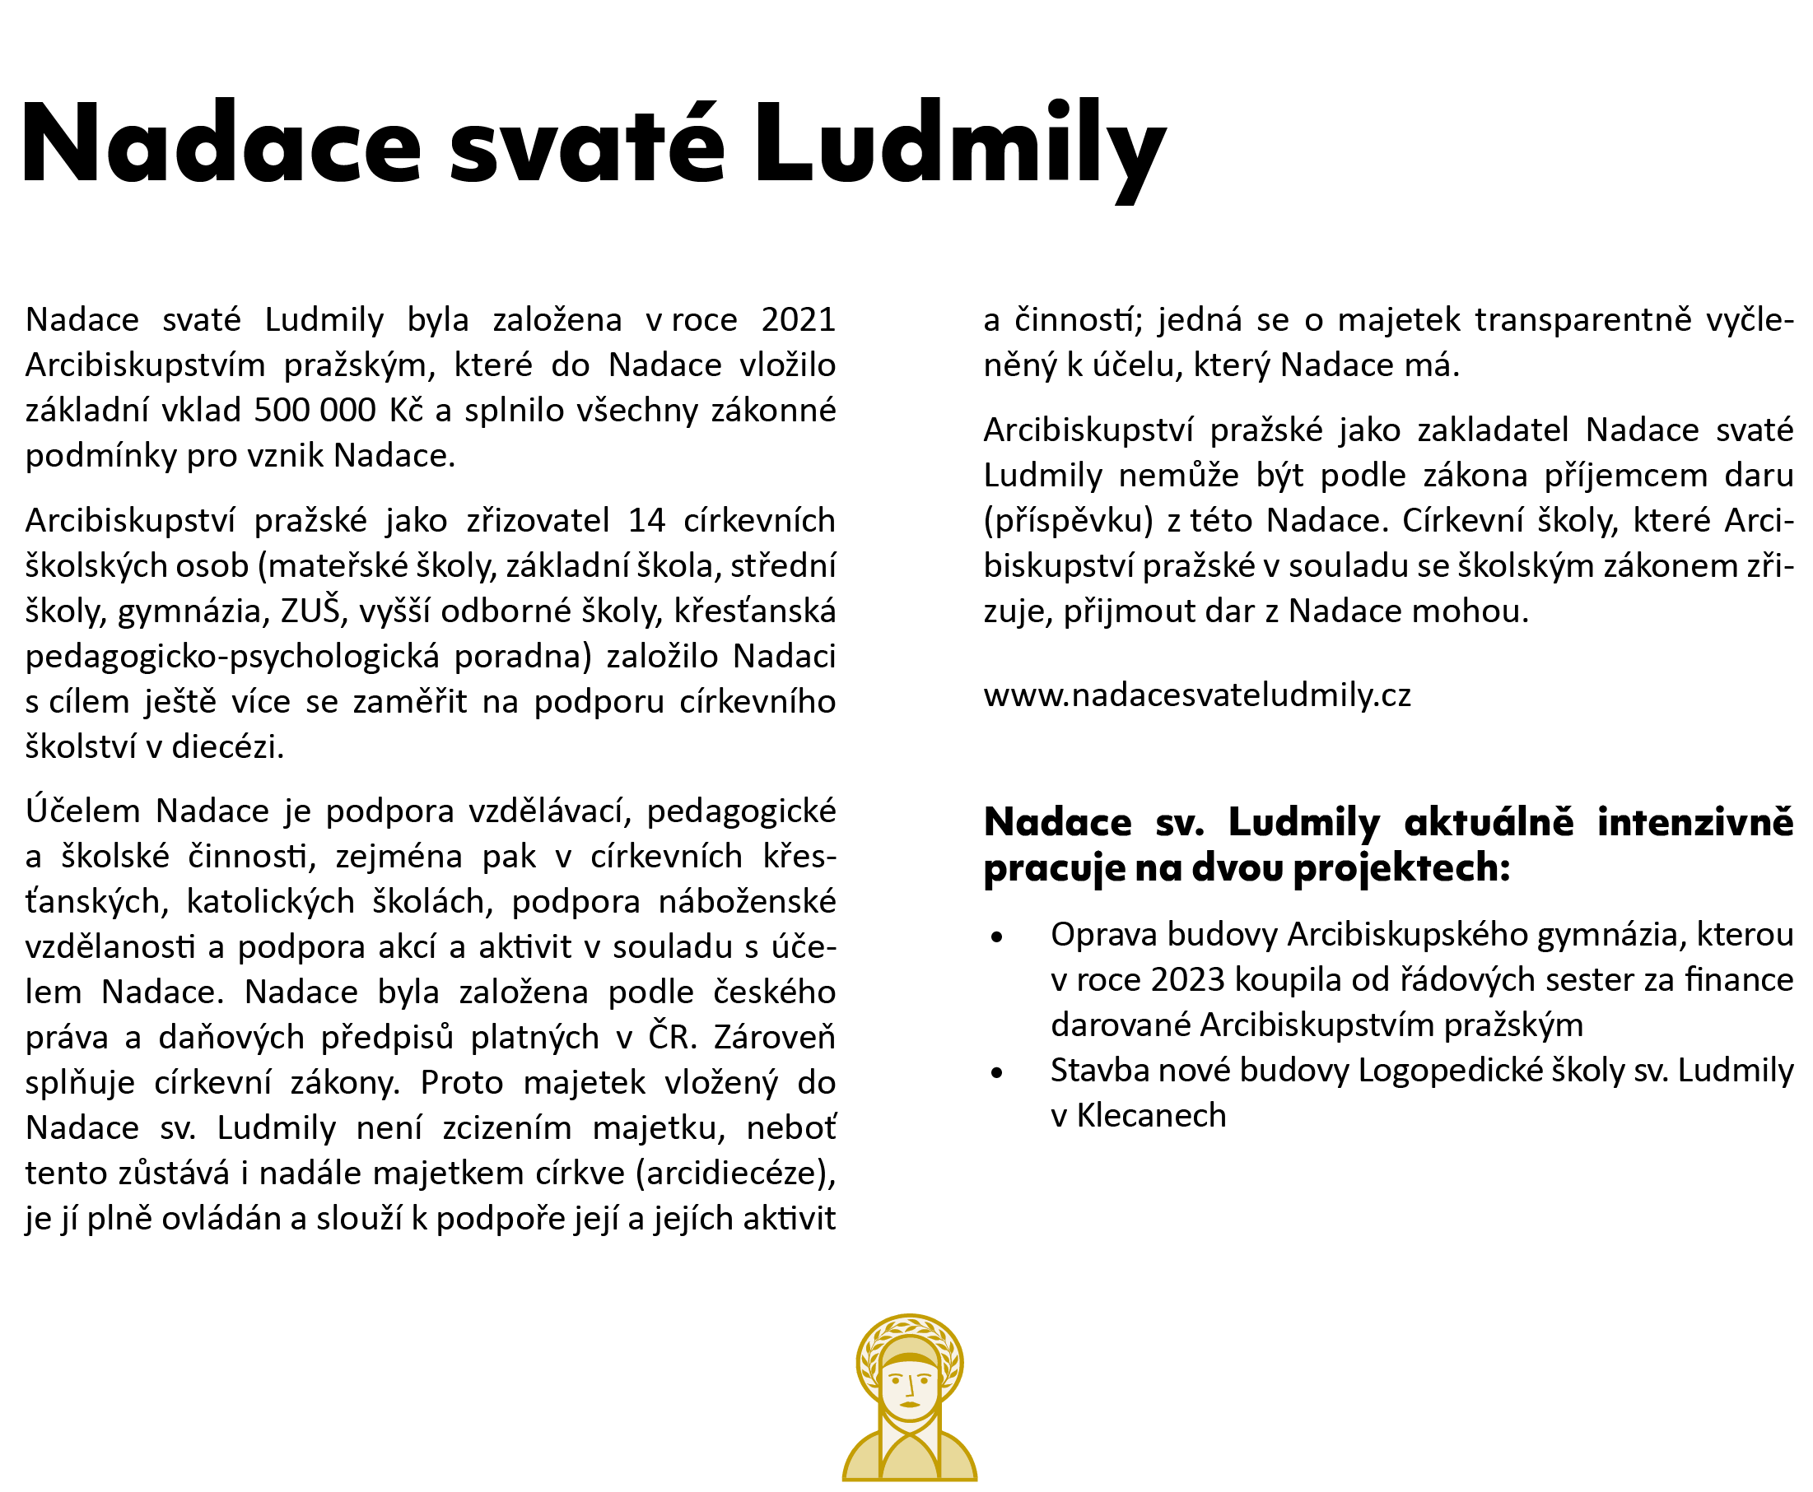

Slide 20


Slide 21
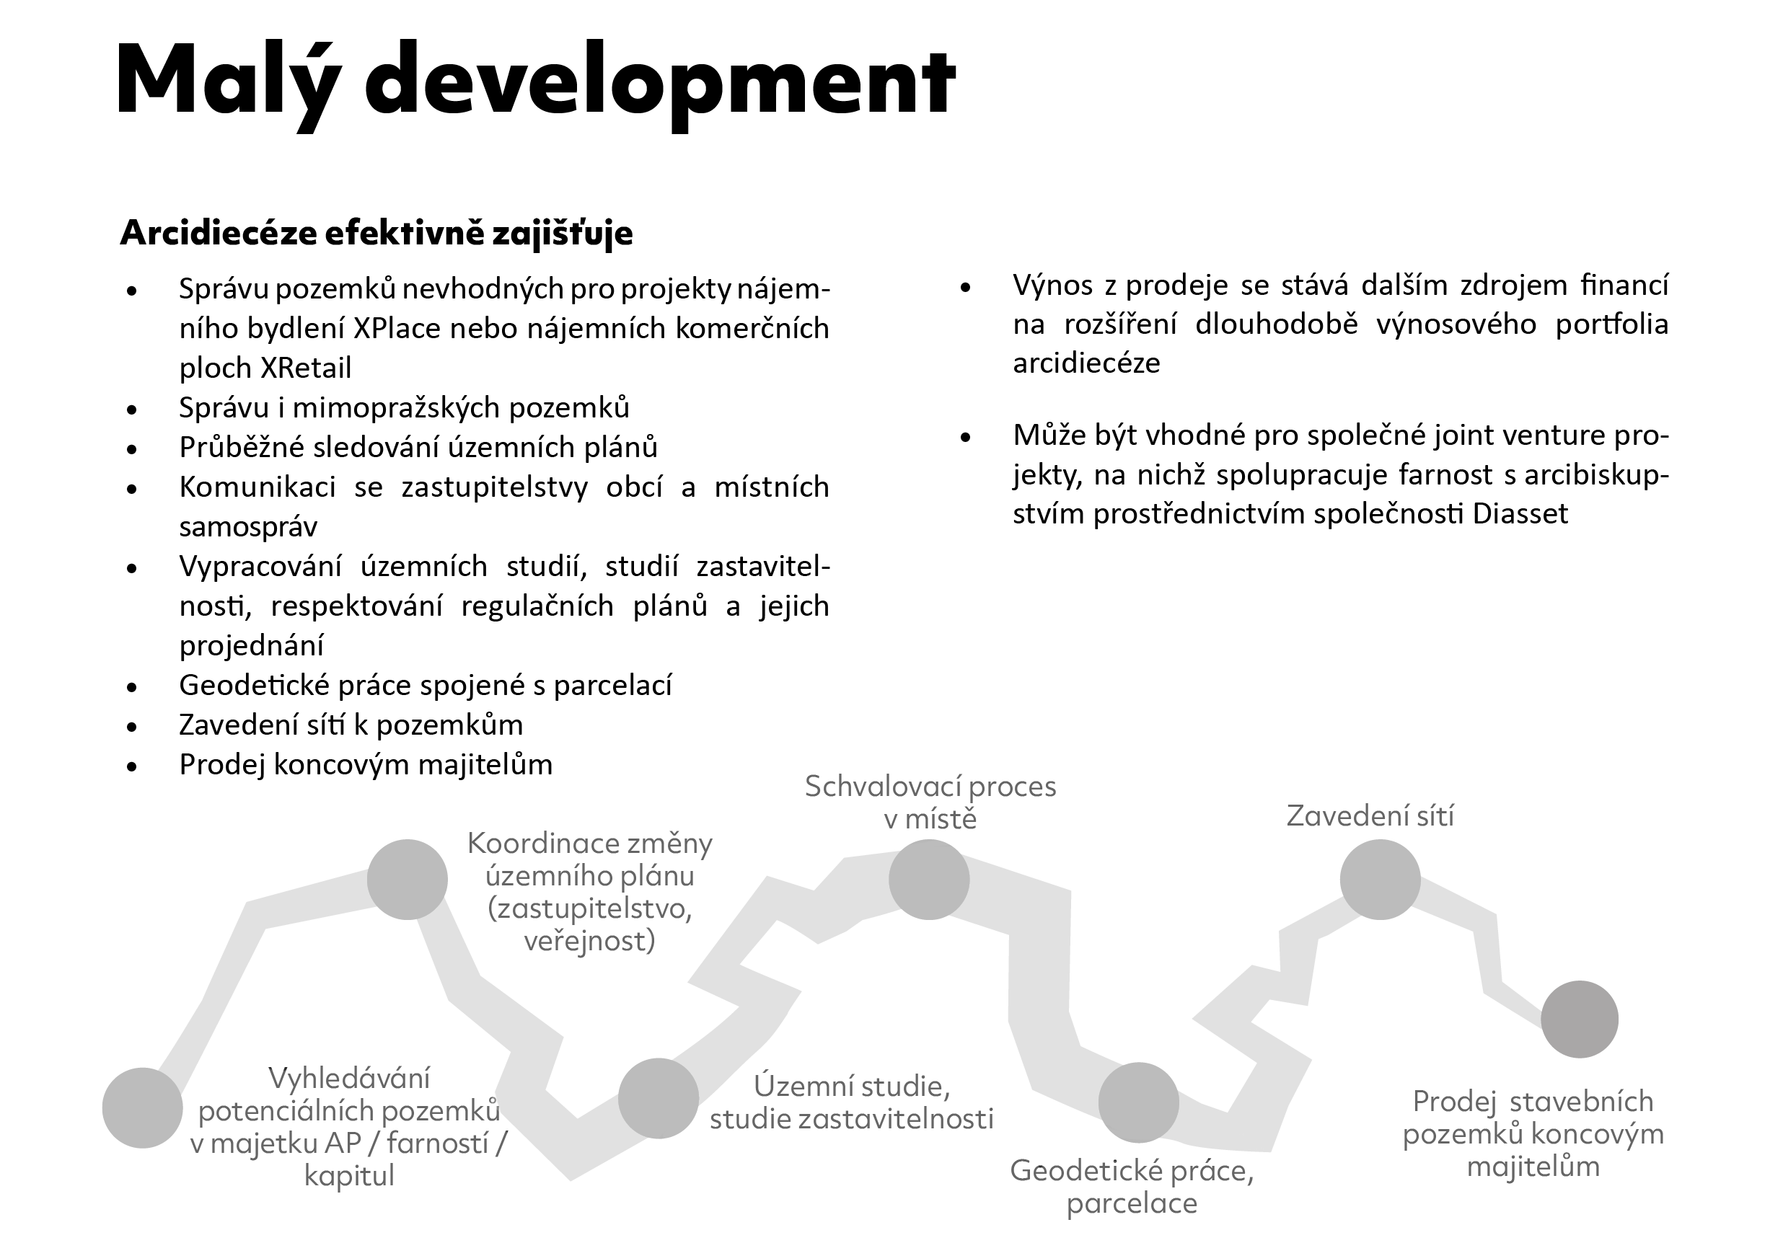

Slide 22
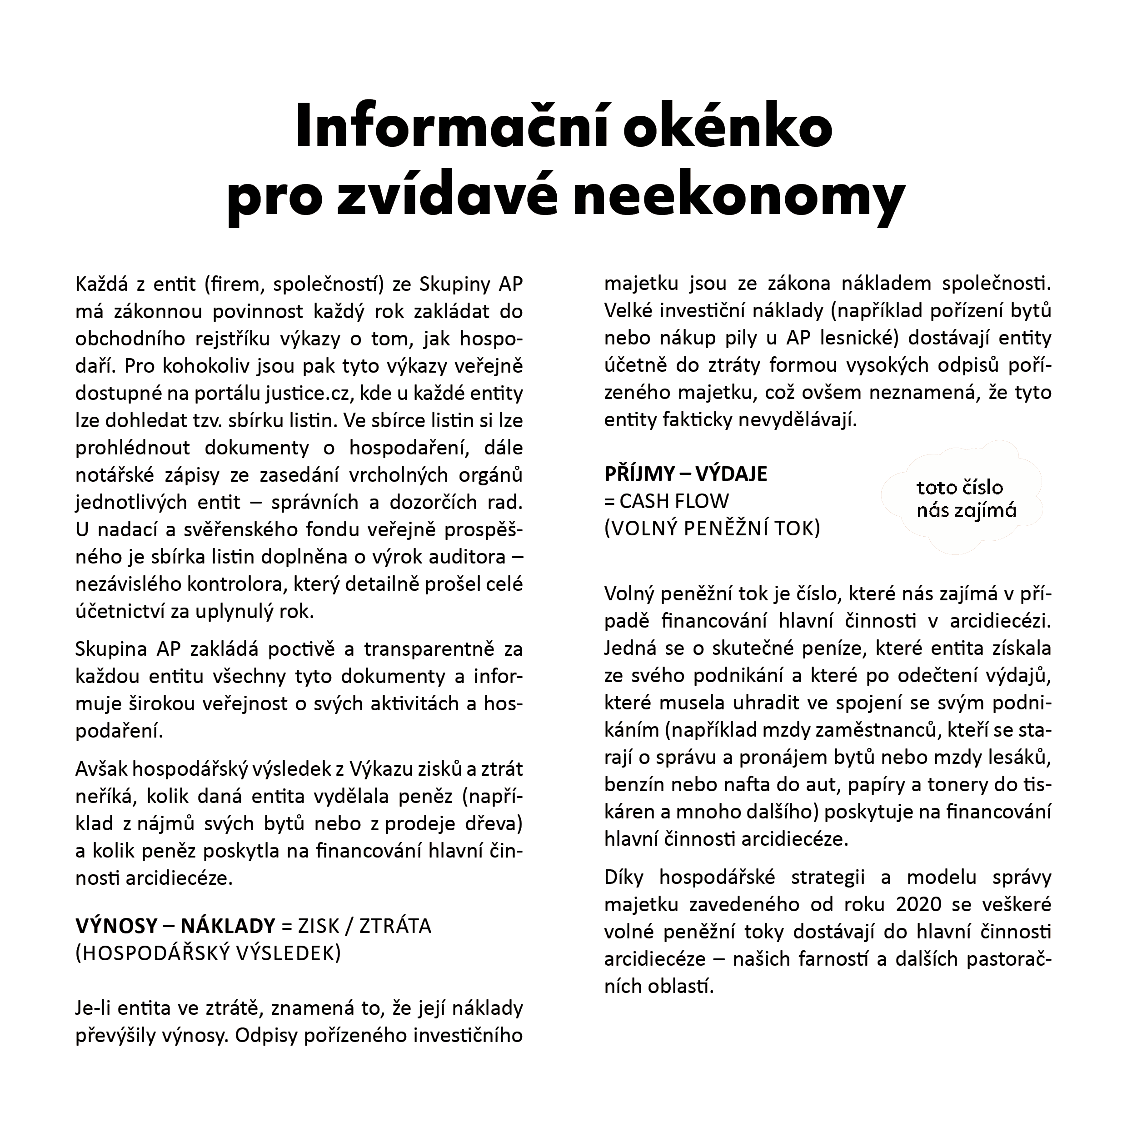

Slide 23
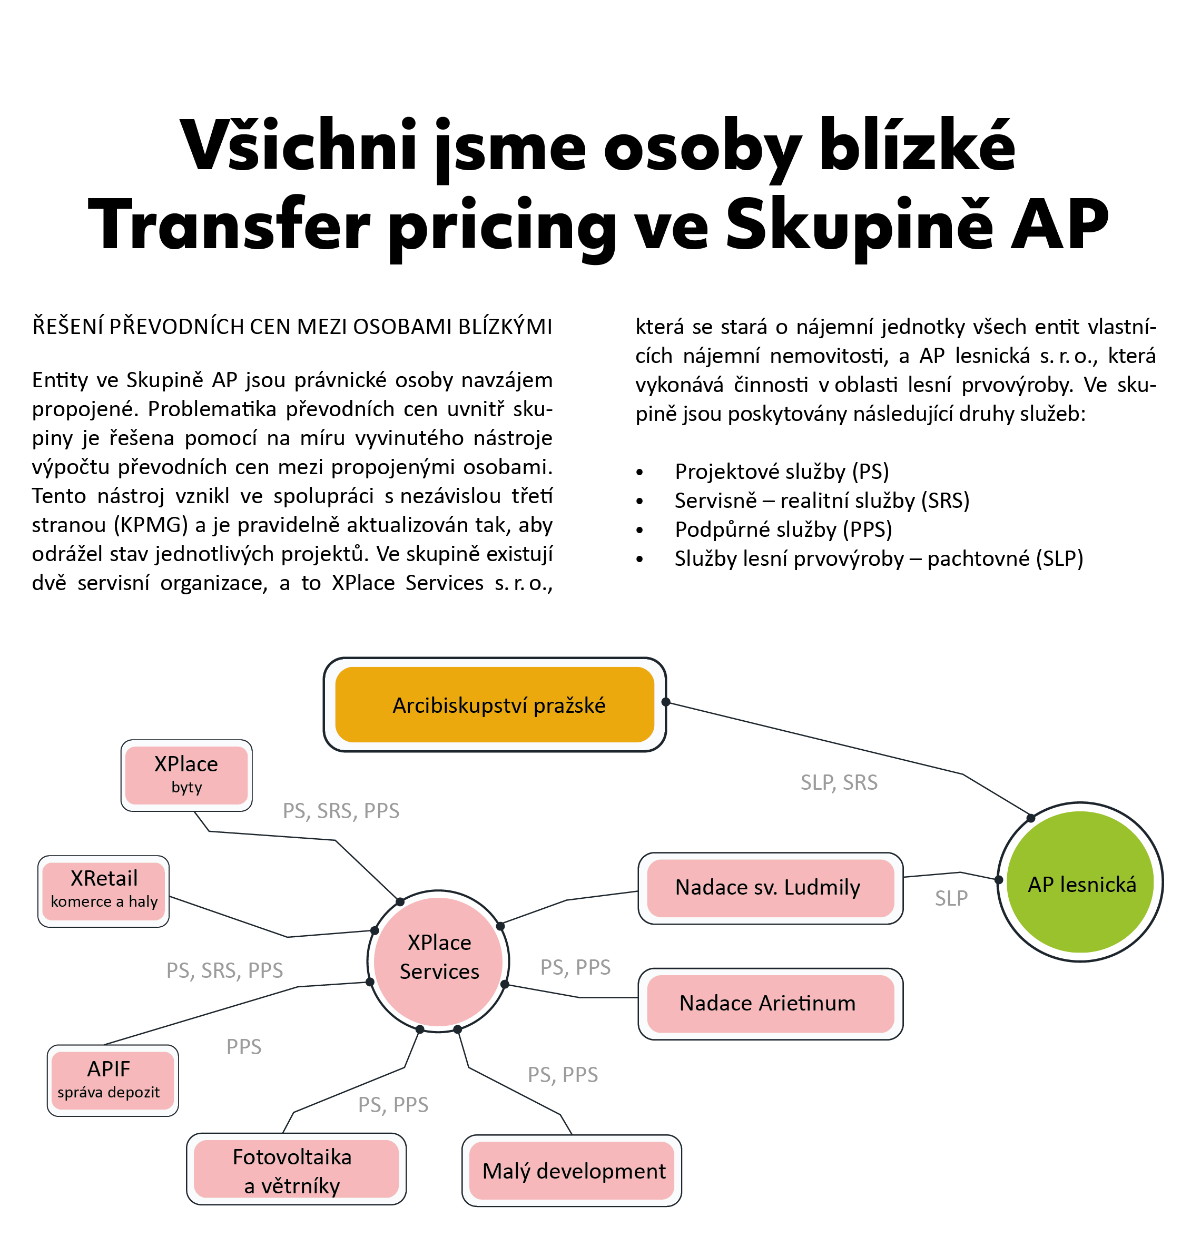

Slide 24
Spolupráce Finanční účtárny s farnostmi
Společný nákup energií
Vikariátní účetní
Inventarizace ve farnostech

Slide 25

Nájemní bydlení pro celý život
Ing. Richard Záruba

Slide 26

Statistika XPlace
3 města - Praha, Kolín, Milovice
4 projekty v Praze - Zličín, Roudnická, Jaselská, Lihovar
300 bytů, 20 nebytových prostor – v 10 bytových domech (září 24)
7 prodejen v Sedlčanech pod jménem XRetail
V roce 2023 vydělalo portfolio XPlace (v tu dobu postupně 113 bytů, 10 retailů) téměř 28 mil. Kč.
95% obsazenost u zaběhnutých projetků
Součastné portfolio bude při plné 95% obsazenosti vydělávat 90 mil Kč ročně
Letos očekáváme výnos cca 60 mil. Kč.

Slide 27
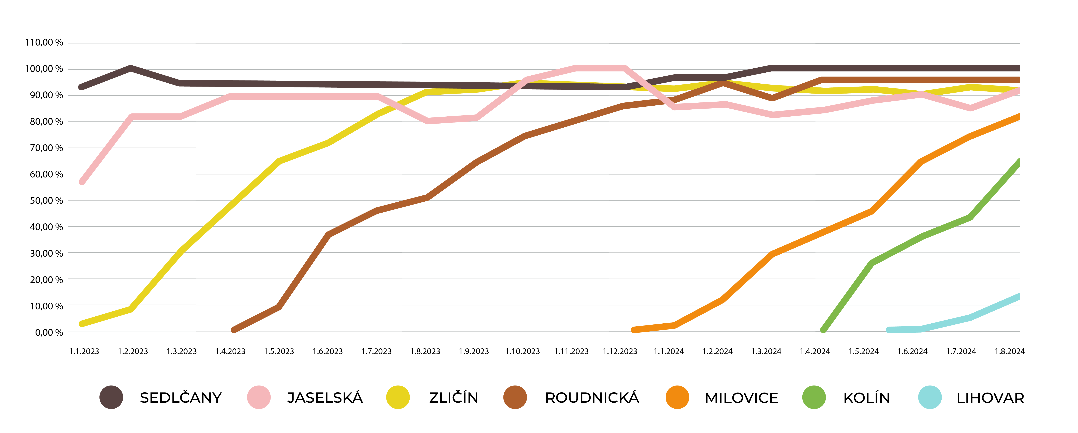
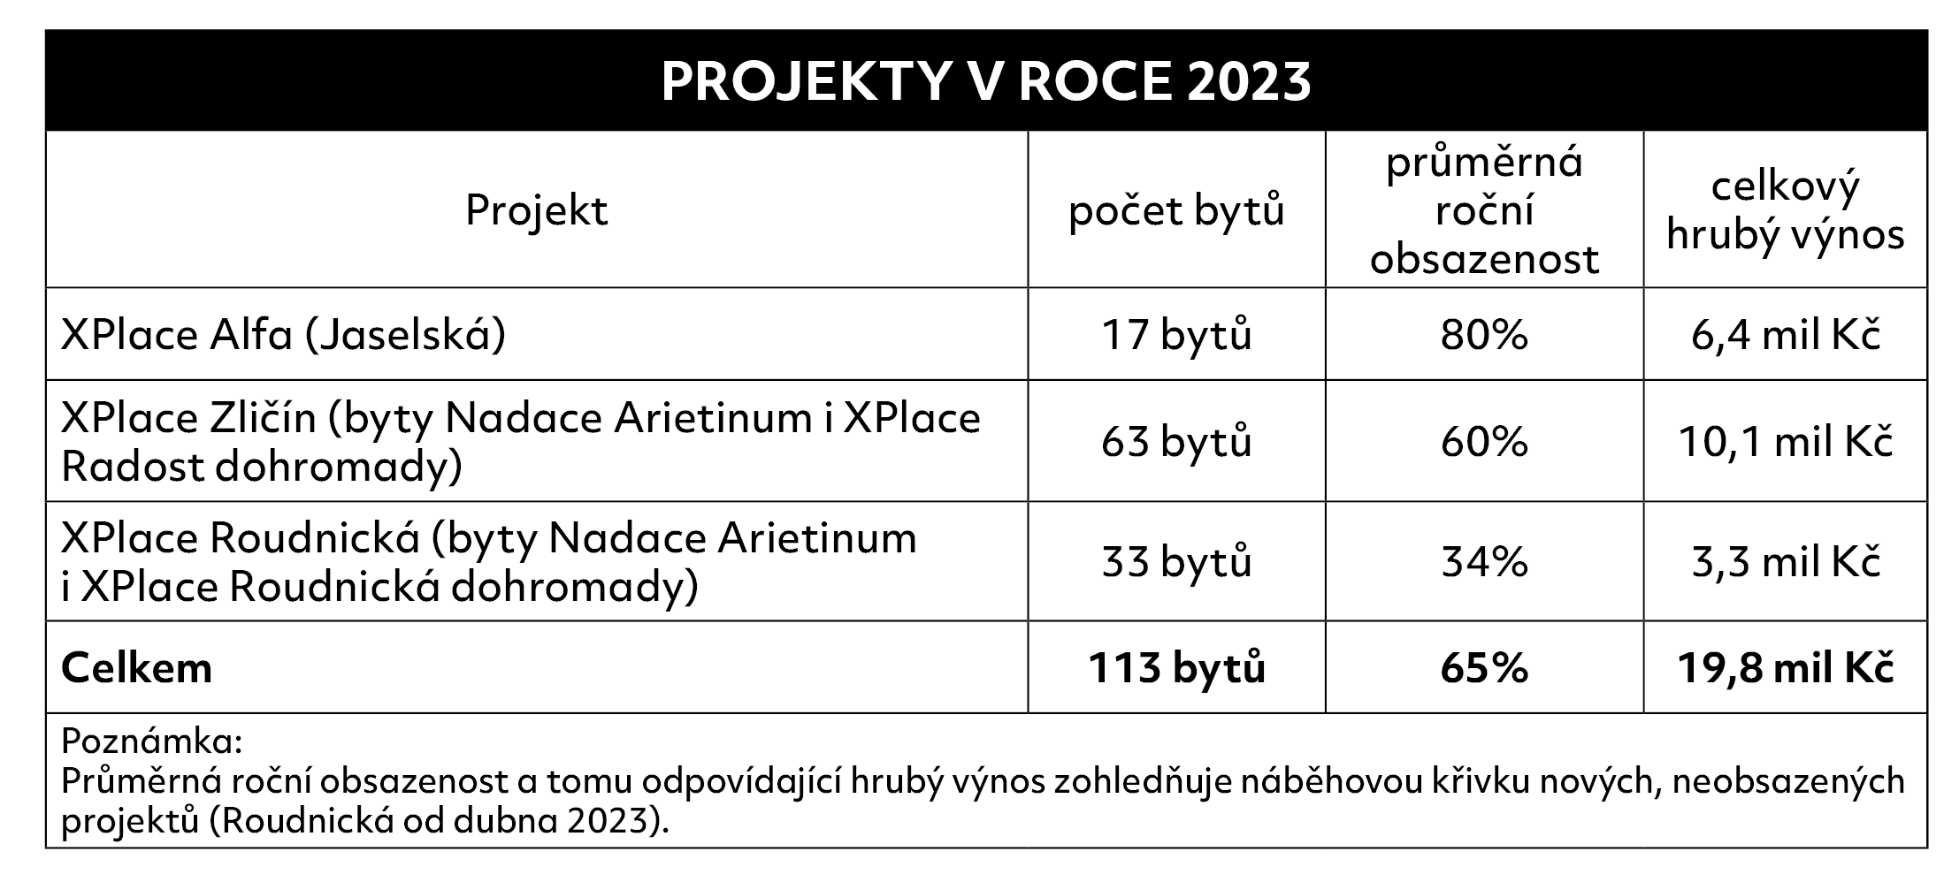

Slide 28
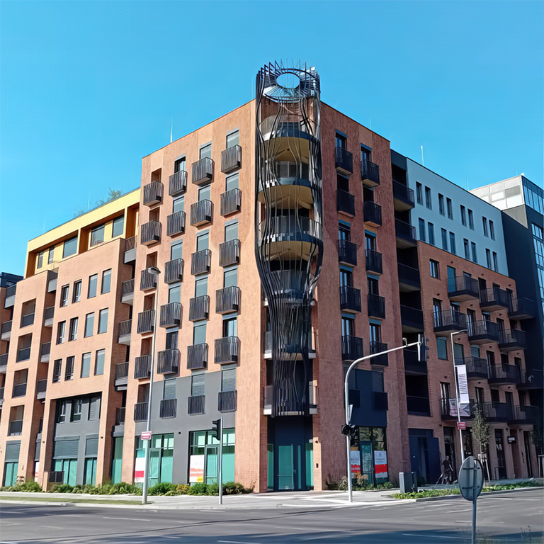
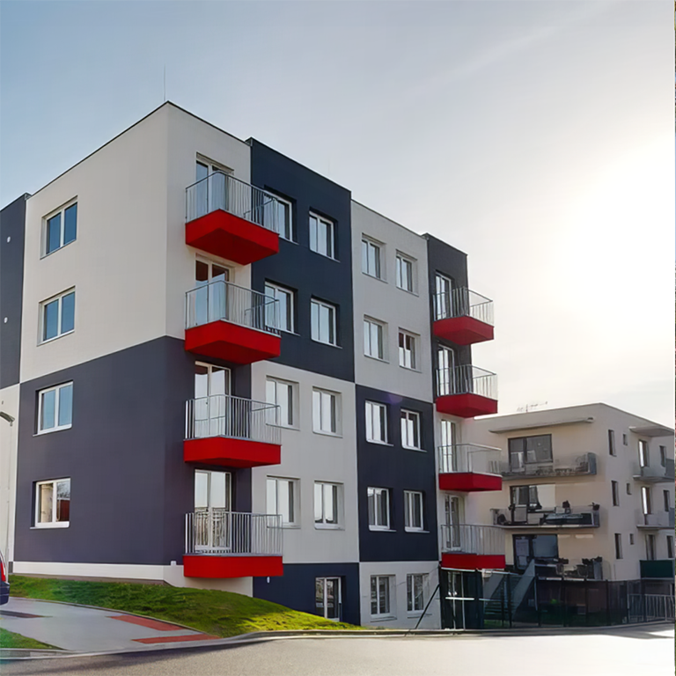
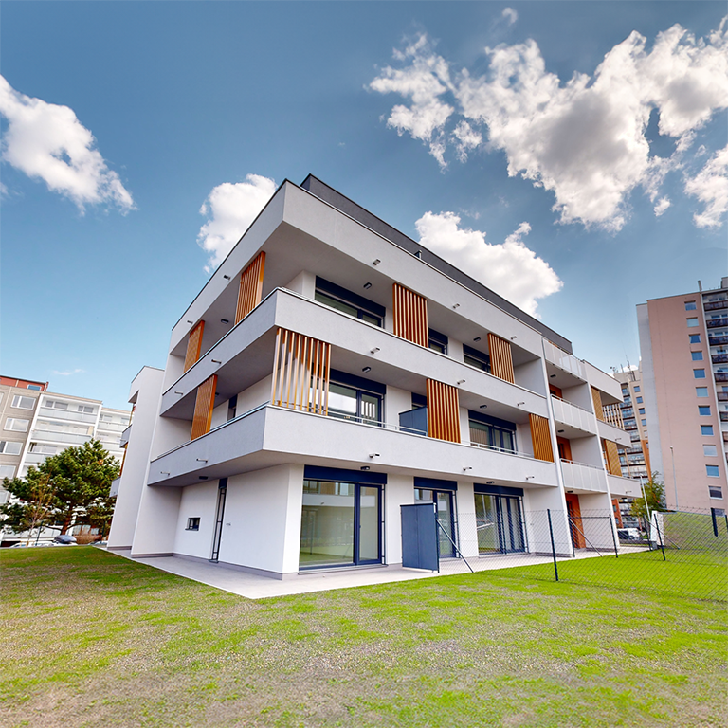
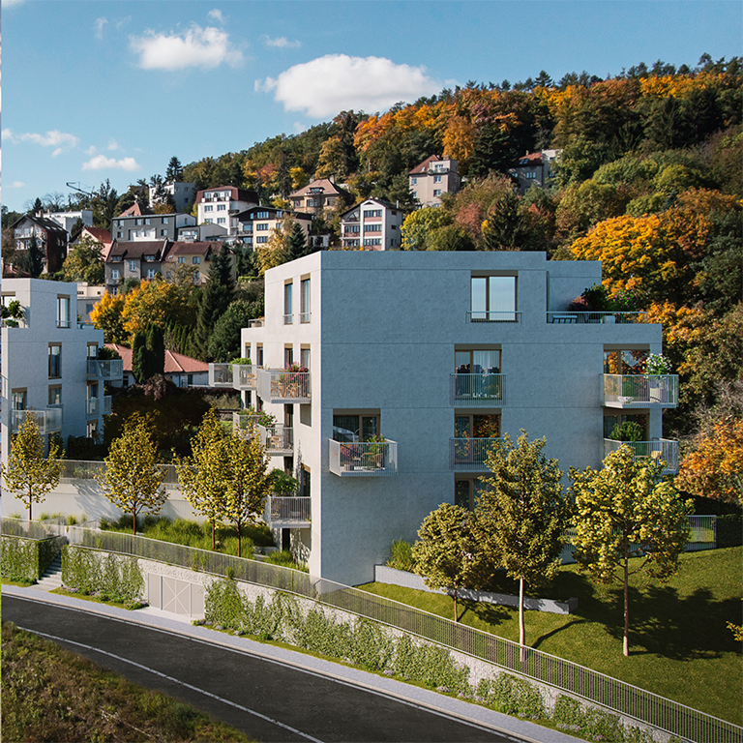
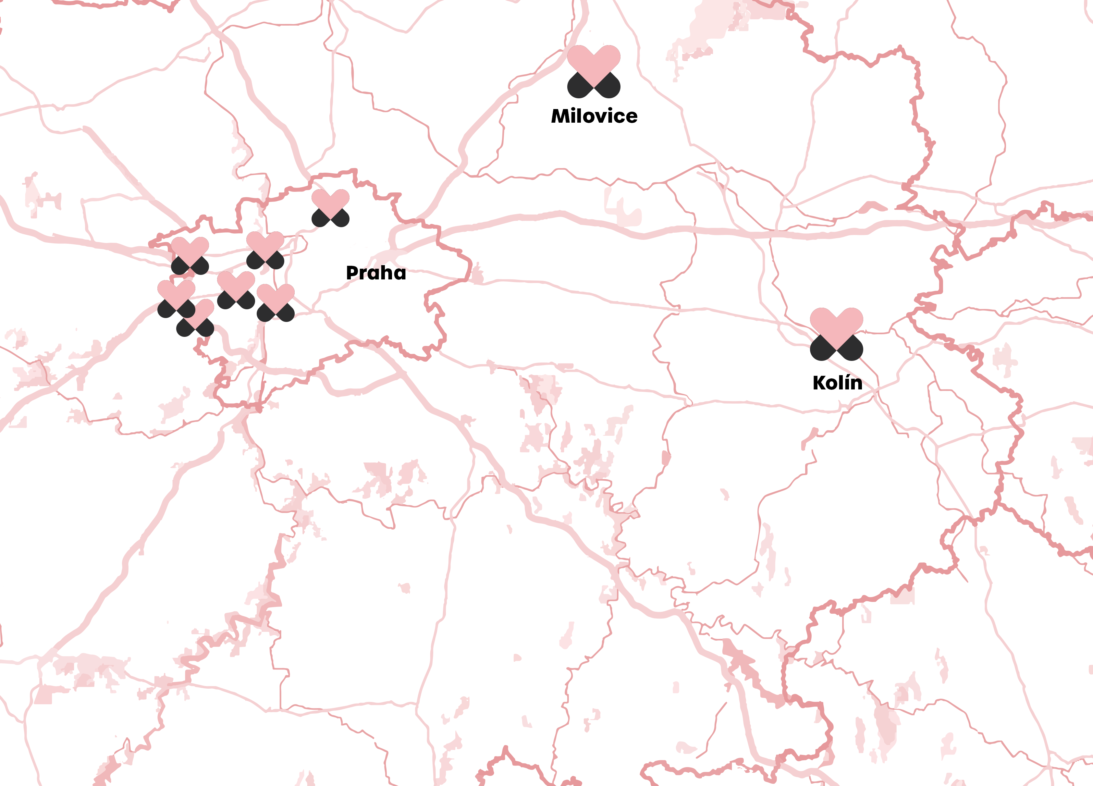
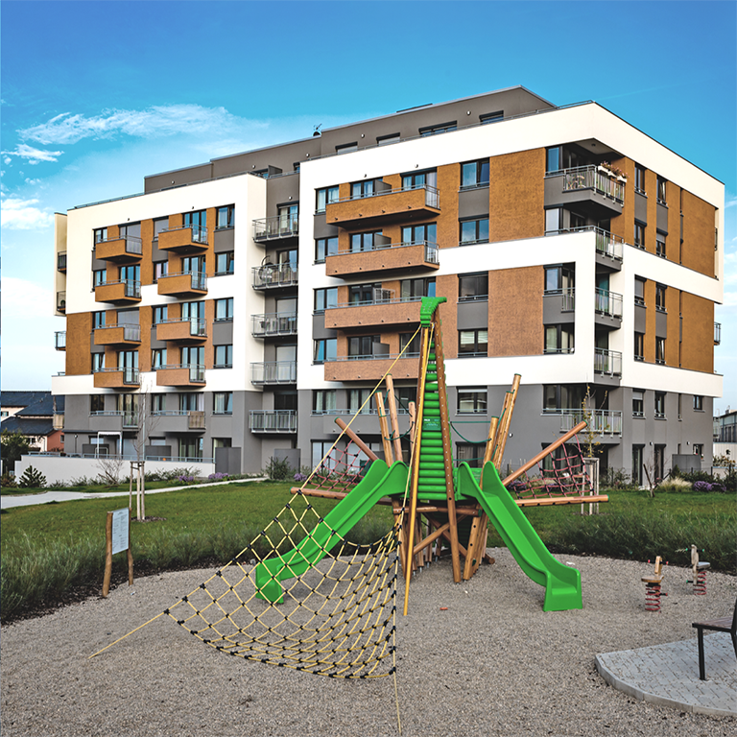
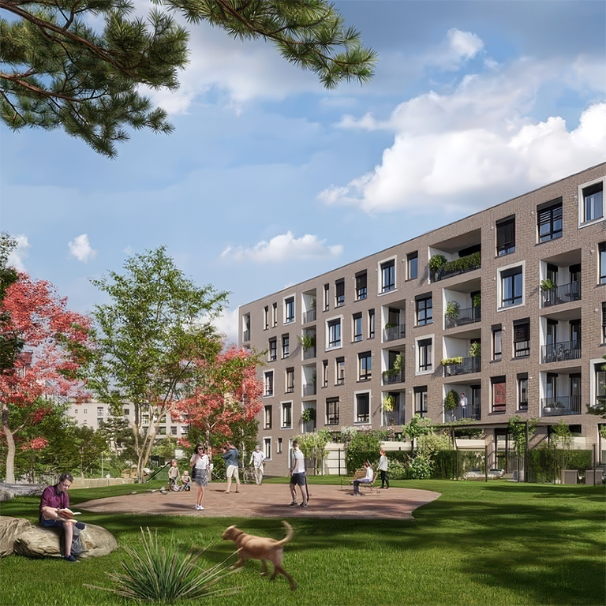
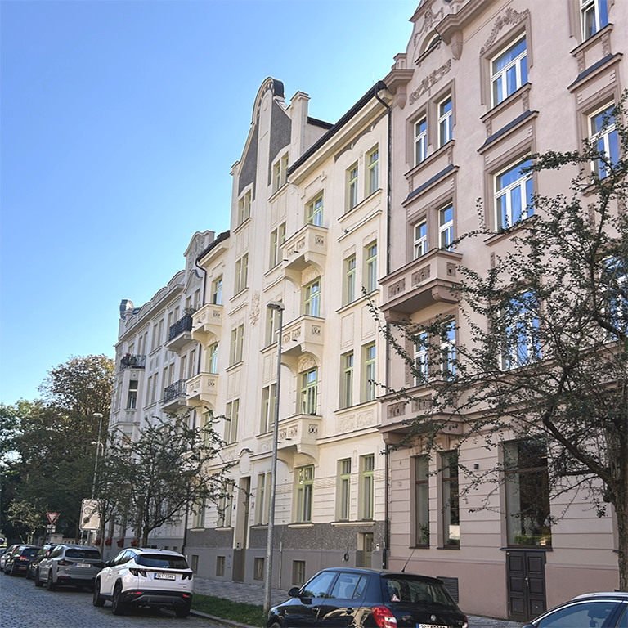
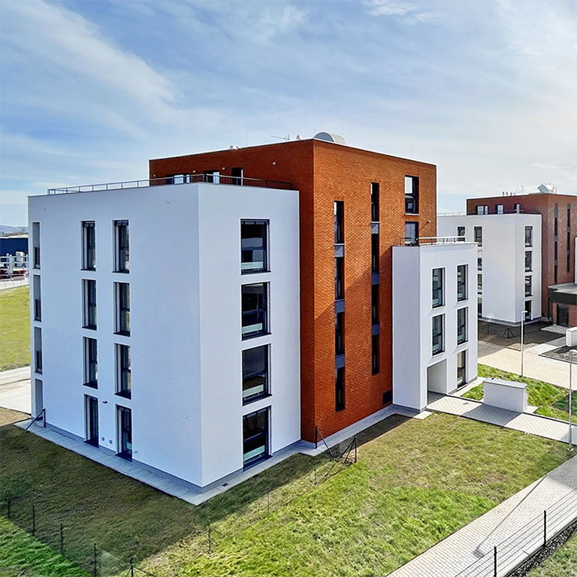
Projekty XPlace v obrázcích
XPlace Milovice
Praha Smíchov,
U Lihovaru
Praha Střížkov,
ul. Roudnická
Praha Vidoule
(od roku 2025)
Praha Zličín,
ul. U Radosti
Praha U Šárky
(od roku 2025)
Praha Dejvice,
ul. Jaselská
XPlace Kolín

Slide 29
Další projetky v blízké budoucnosti I.
XPlace Paprsek
  45 bytů na metru Stodůlky
  Dokončení prosinec 2024
  Akvizice od Trigema a. s.
XPlace Kolín - pod Nadací Arietinum
  16 bytů
  2 retailové plochy
  Část směnou za pozemky

Slide 30
Další projekty v blízké budoucnosti II.
XPlace Šárka
  57 bytů v blízkosti ulice Evropská
  Větší byty zaměřené na rodiny s dětmi
  Druhá polovina 2025
  Akvizice od společnosti Finep
XPlace Vidoule
  54 bytů na Nové Waltrovce
  Byty zaměřené na obyvatele a pracující na Waltrovce (nová čtvrť)
  První polovina 2025
  Akvizice od společnosti Penta Real Estate

Slide 31
Zaměstnanci XPlace
12 zaměstnanců
10,5 úvazku
Vlastní účtárna (převzalo se od EKP)
Tým schopných správců bytových domů i retailů
Software na správu budov (BeiT) a jiné porodní bolesti
Mzdová agenda vedená mzdovou účtárnou AP

Slide 32

Společnost
AP lesnická s. r. o.
Ing. Milan Mochán

Slide 33

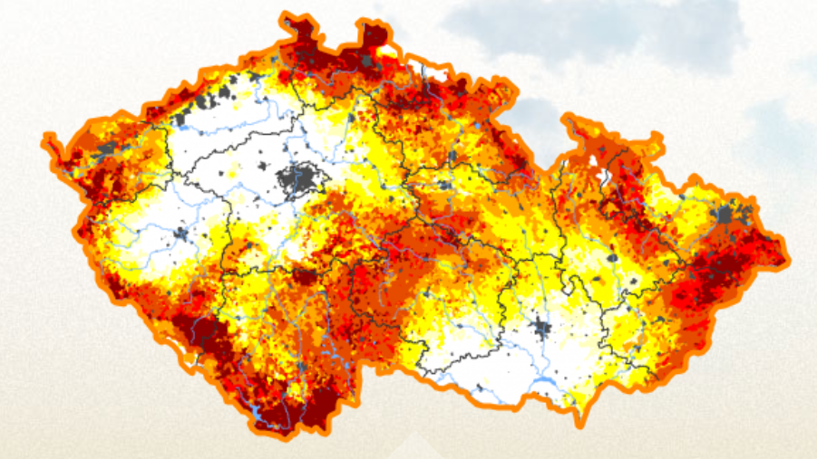

Vnější aspekty hospodaření v lesích 2024
Les je složitý ekosystém nahlížený mnoha pohledy a stranami
Prodej dříví - tržní prostředí (globalizovaný trh)
Počasí plné extrémů s trvalým oteplováním
Neurčitá státní politika a EU (EUDR)
Ochrana přírody s bez odpovědnosti
Průzkum Německé asociace pilařského a dřevařského průmyslu: slabá ekonomika, stavební krize a EUDR
Na vážné problémy a výzvy související se současným hospodářským vývojem v Německu poukazují výsledky průzkumu Německého sdružení pilařského a dřevařského průmyslu (DeSH)
EUDR v současné podobě není proveditelné ani praktické. Naopak hrozí, že způsobí narušení trhů se dřevem a trvale oslabí domácí průmysl.
Půdní sucho
stav 15.4. a 10.9.2024

Slide 34
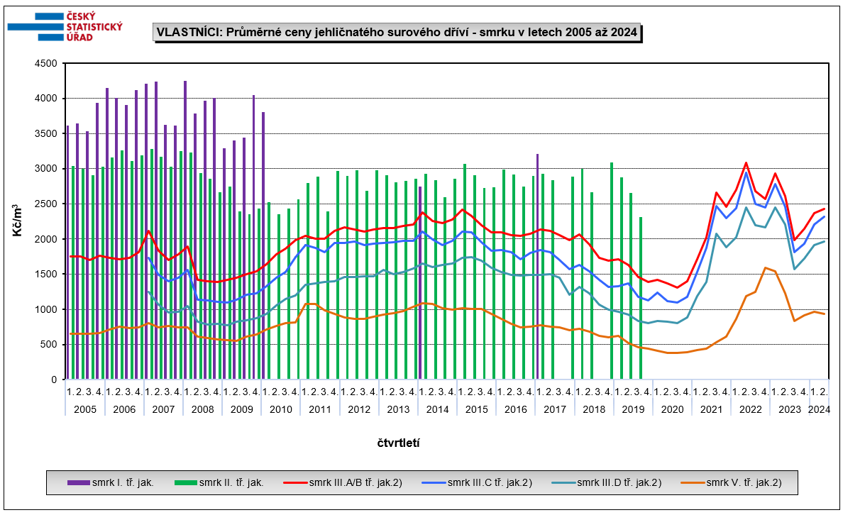
nízké ceny produktů ze dřeva ohrožena řada zpracovatelů dřeva ceny služeb a prací v lese
+ 65%
Aktuální ceny dříví (na úrovni roku 2015)
Notes:
2018-2020 ztráta na zpeněžení………….. vedlejší škody ……….. Kalamita navíc m3 -> dlouhodobá koncept

Slide 35
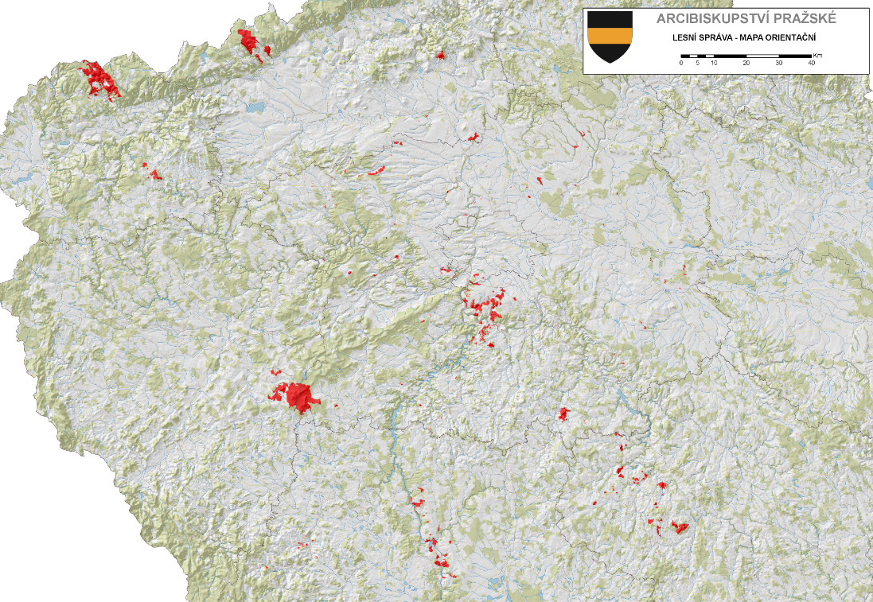

ČINNOST APL 2024
- Dokončen převod závodu
- les. hospodářství 27000 ha
- Realitní zprostředkování
a správa nemovitostí
- Lesní Úřad ap a Odborný
lesní hospodář
- Přidružená výroba

Slide 36



Notes:
2018-2020 ztráta na zpeněžení………….. vedlejší škody ……….. Kalamita navíc m3 -> dlouhodobá koncept

Slide 37

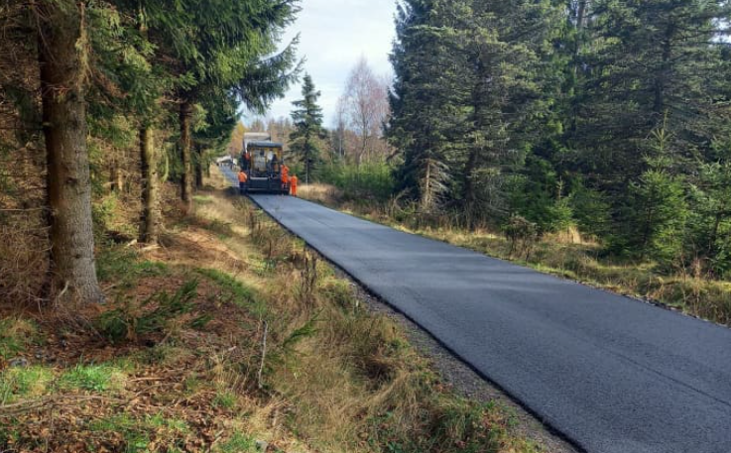
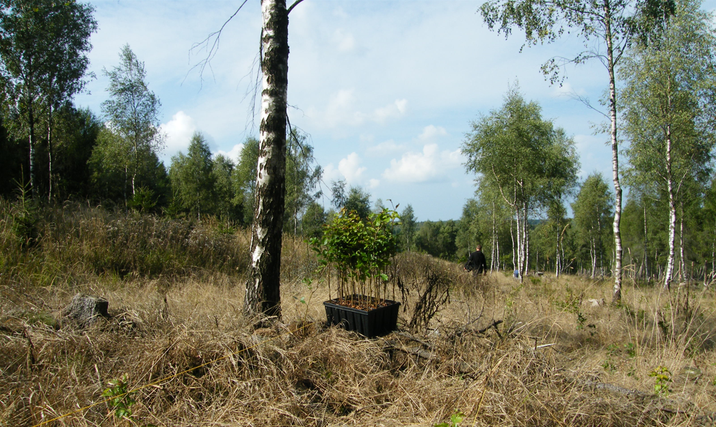
Dotační činnost APL 2025
Evropské fondy
  Lesní cesty – 12 mil. Kč
  Biodiverzita – KVY Litoměřice 22 mil. Kč
  Ekologické zátěže – AP Krušné hory 12 mil. Kč
Národní fondy ČR
  Nařízení vlády č. 30/2014 – pokles na 30% r. 2022
  Náhrady za újmy
Notes:
2018-2020 ztráta na zpeněžení………….. vedlejší škody ……….. Kalamita navíc m3 -> dlouhodobá koncept

Slide 38
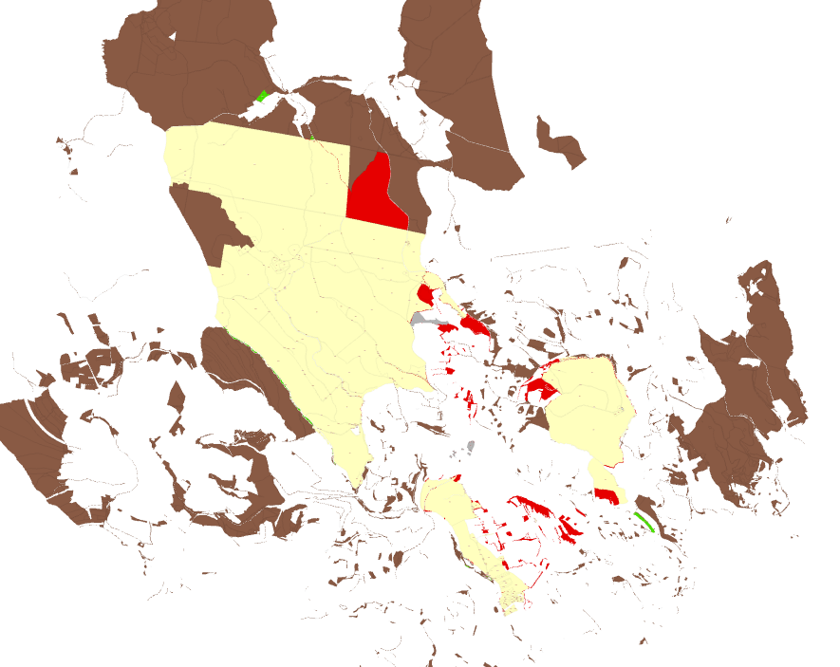
Směny lesních pozemků s lčr
(Ing. FERKL)
Jednání na:
GŘ LČR
5 oblastních ředitelství LČR
2 Lesních závodech LČR
10 lesních správách LČR
Dohoda na cca 1200 ha
(MAJETEK AP, Nadace Arietinum, Metropolitní kapituly, Náboženské matice)
Notes:
2018-2020 ztráta na zpeněžení………….. vedlejší škody ……….. Kalamita navíc m3 -> dlouhodobá koncept

Slide 39
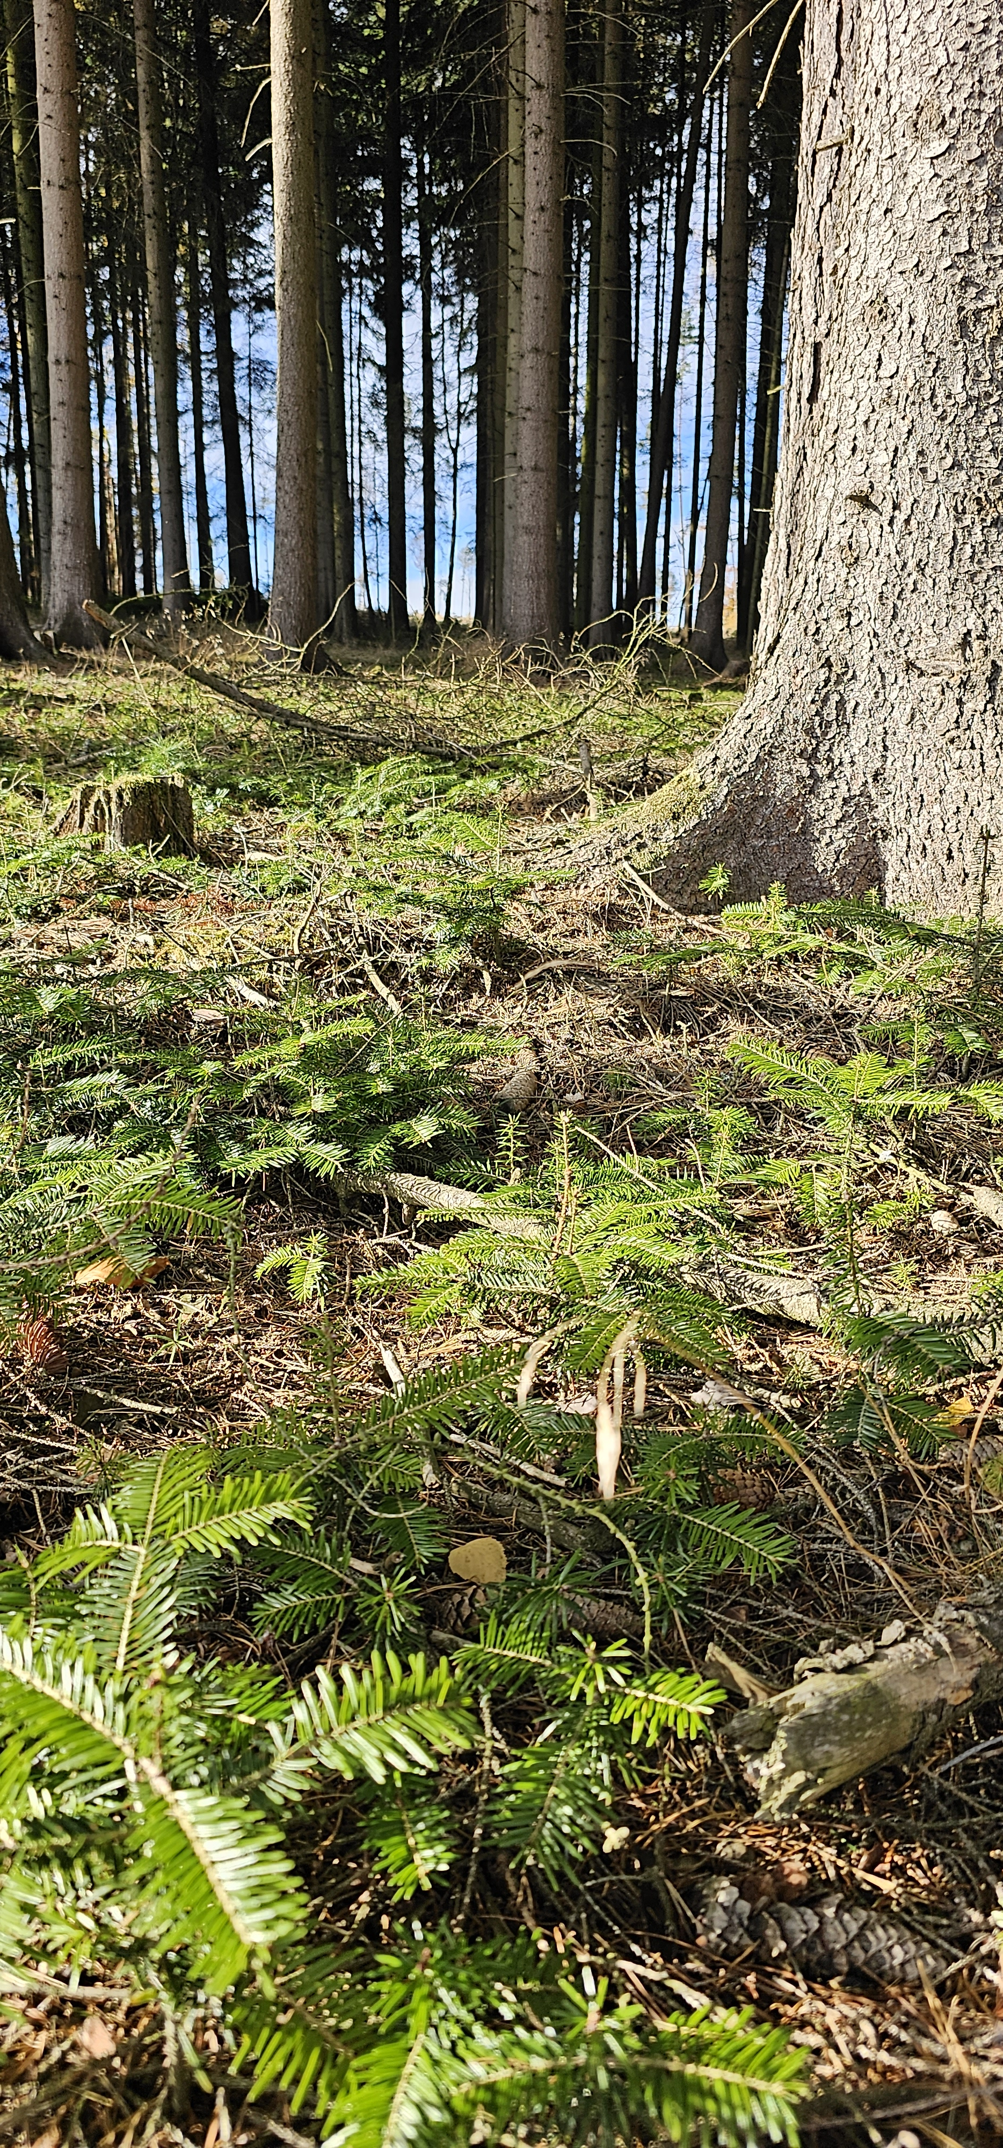
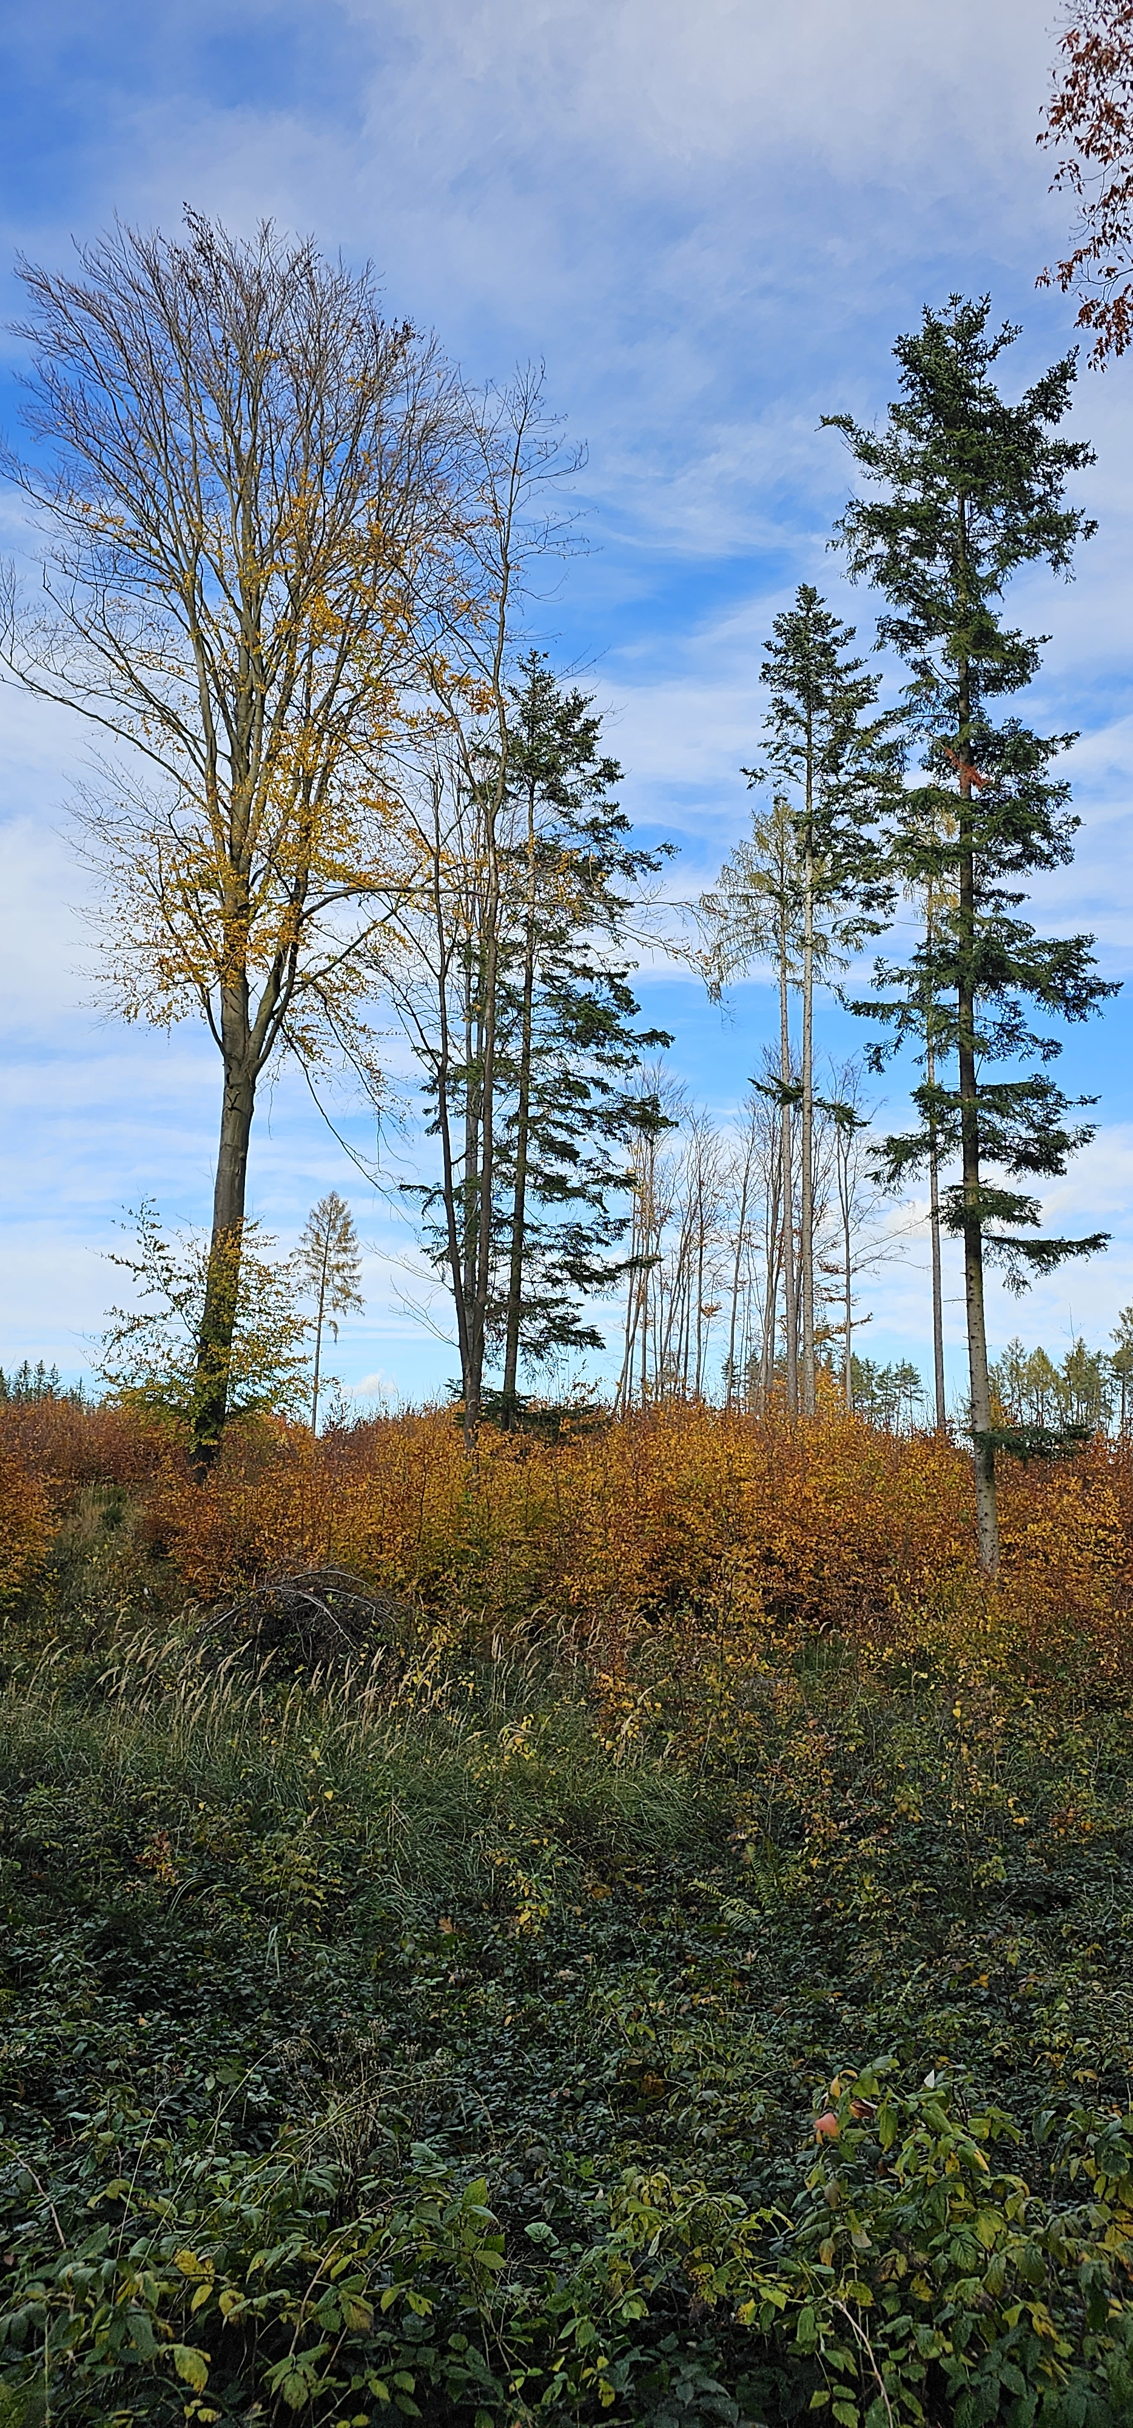
Ekonomická prosperita leží v našich lesích
S citem k přírodě a pokorou
Děkuji za pozornost
Notes:
2018-2020 ztráta na zpeněžení………….. vedlejší škody ……….. Kalamita navíc m3 -> dlouhodobá koncept

Slide 40
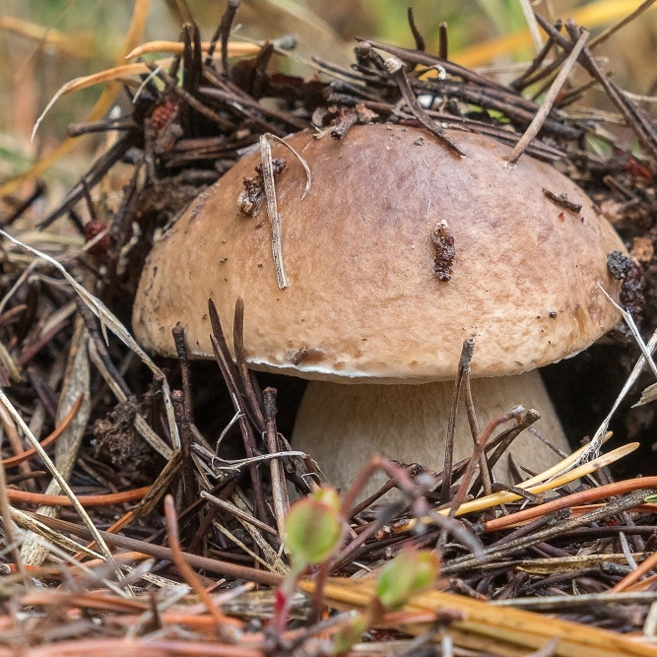
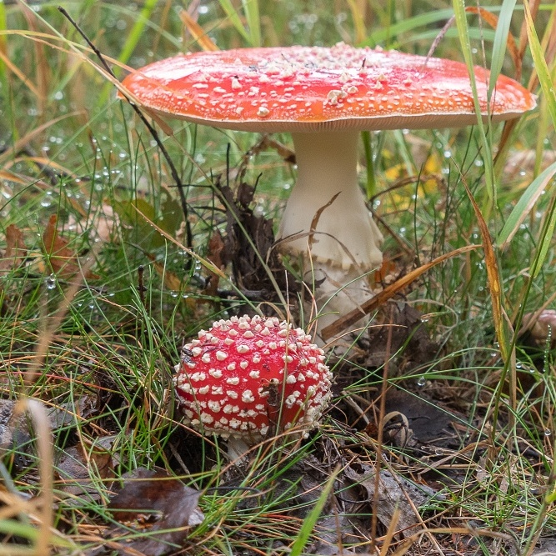
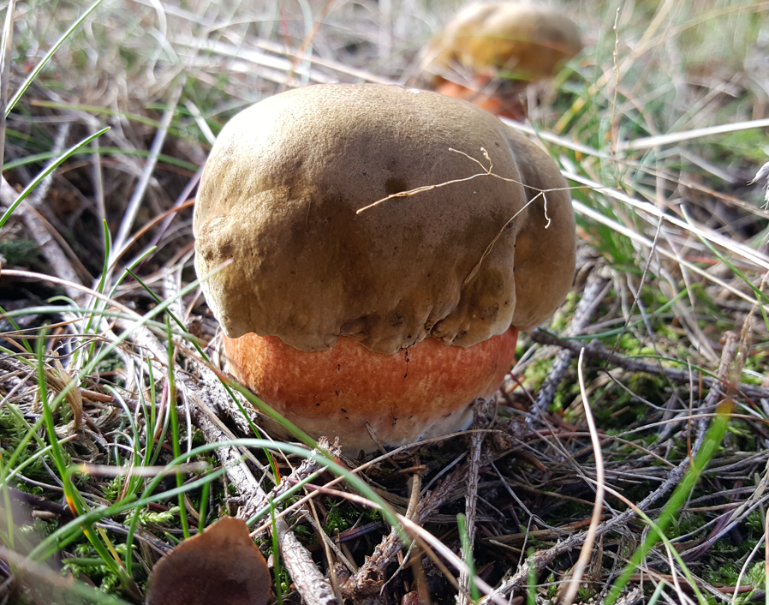
Už rostou!
Notes:
2018-2020 ztráta na zpeněžení………….. vedlejší škody ……….. Kalamita navíc m3 -> dlouhodobá koncept

Slide 41
Obnovitelné zdroje energie
Ing. Jiří Kývala

Slide 42
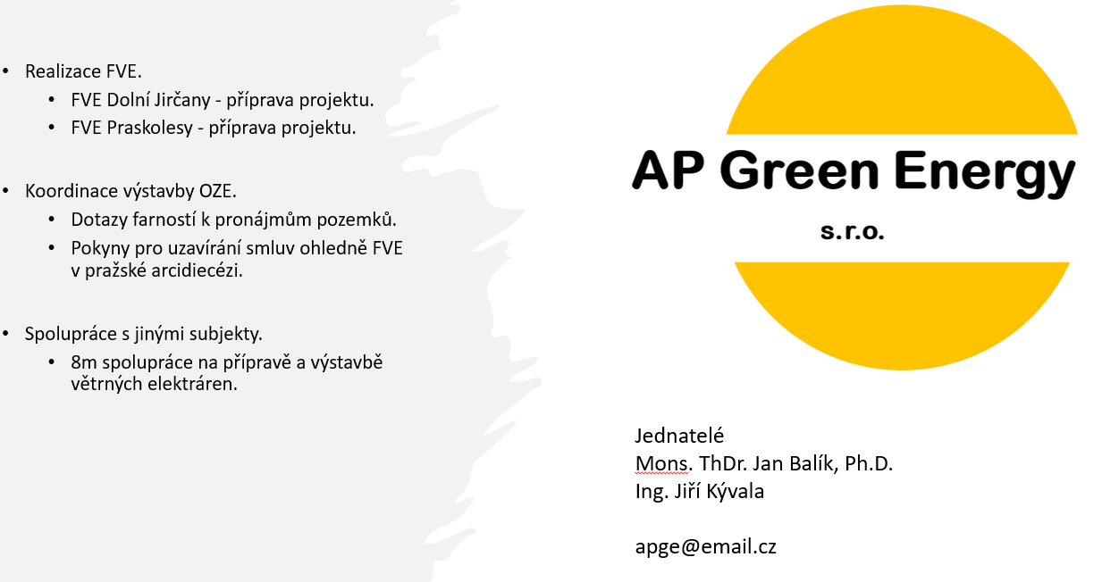
Spolupráce se společností „8m“ na přípravě a výstavbě větrných elektráren.

Slide 43
APIF - malý investiční fond
Ing. Petr Beneš

Slide 44
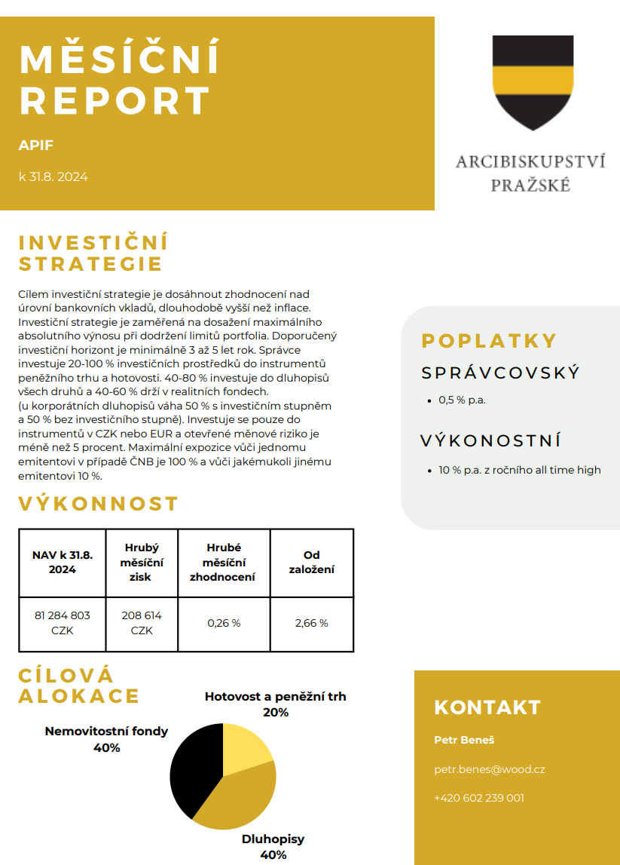
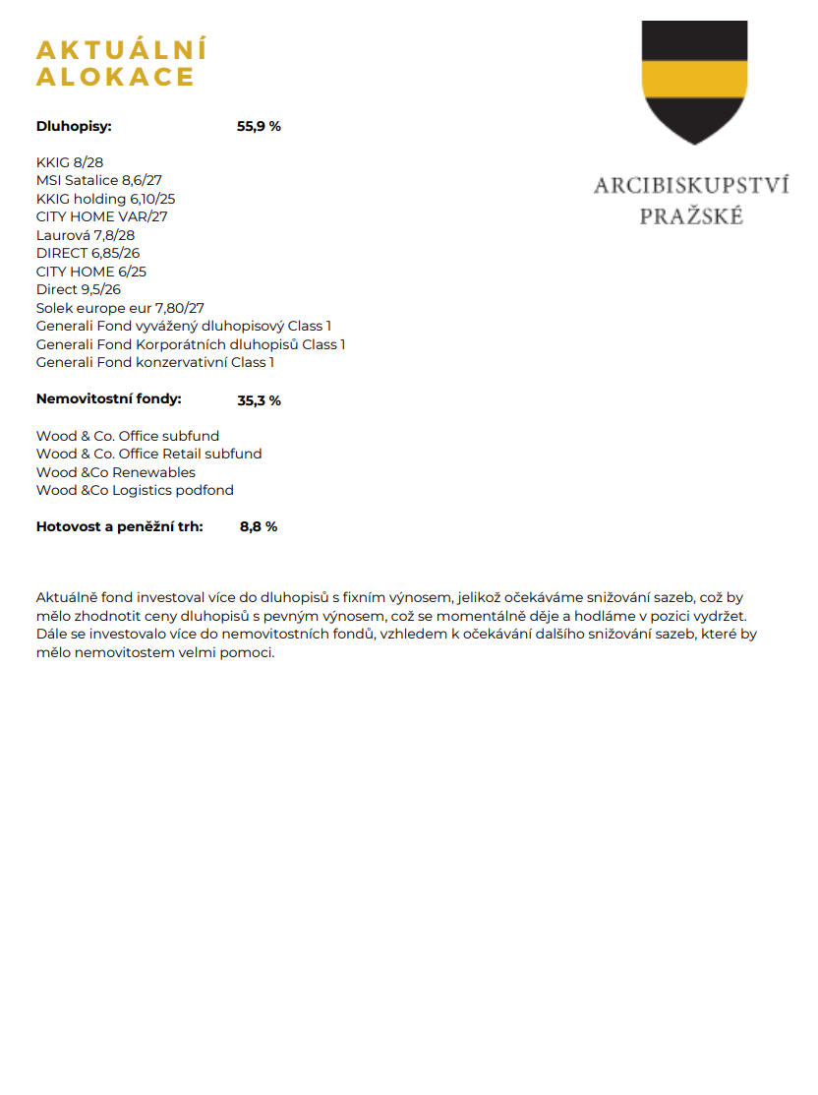
APIF - reportování

Slide 45
Sakrální objekty v pražské arcidiecézi
Ing. Tomáš Polák

Slide 46
Sakrální objekty v pražské arcidiecézi
Financování - stav, vývoj
PŘEHLED SAKRÁLNÍCH OBJEKTŮ ZA CELOU ARCIDIECÉZI (8/2024)
 | kostely | kaple | SUMA
V majetku arcidiecéze | 592 | 115 | 707
Obec/město | 34 | 401 | 435
ostatní | 15 | 43 | 58
SUMA | 641 | 559 | 1 200
Historický vývoj financování provozu kostelů
Původně – vlastnické kostely – stavebníkem obvykle šlechtic, který financoval i provoz
L.P. 1222 – vlastnické právo ke kostelům změněno na patronátní – financování z výnosů jiného církevního majetku
Od josefínských reforem – financováno panovníkem (státem) – z výnosů ze zrušených klášterů. Josef II - obec nad 700 obyvatel musí mít vlastní faru a kostel. Povinnost patrona upozornit včas na nutnost údržby
První pozemková reforma (1919) a dekret prezidenta Beneše z 21.6.1945 – konfiskace majetku některých patronů
1949 – veškerý soukromý a veřejný patronát nad kostely, obročími a „jinými církevními ústavy“ přechází na stát, sakrální objekty však zůstaly ve vlastnictví církve;

Slide 47
Současný přístup
Od roku 2020 je snaha snížit náklady na údržbu a zachování sakrálních objektů
V roce 2023 (č.j. A/2023/6358) – dokument „Majetek církve a jeho využití“ - nutnost reagovat na demografické a náboženské proměny
Cílem je zachovat i nadále možnost užívání převedených sakrálních objektů církví
Zachovat kulturní bohatství dalším generacím
- Nezatěžovat neúměrně kněze údržbářskou činností a farnosti vysokými výdaji na opravy a údržbu
- Moudré se jeví vést jednání s obcemi o bezúplatném předání nevyužívaných, málo užívaných či neperspektivních kostelů. Nebude-li zájem obcí, pak lze opatrně zvažovat předání nadacím, nadačním fondům či účelově zřízeným spolkům. Poslední možností je převod na speciálně založenou právnickou osobu, která se bude o údržbu kostelů starat;
- Vzorové smlouvy pro bezúplatný převod mají dostatečné pojistky, aby sakrální stavby byly nadále využívány k církevním účelům (liturgii) a činnostem, které nejsou v rozporu s posvátností místa
- Snahou je snížit zátěž farností se správou těchto objektů, s rekonstrukcemi, sháněním finančních prostředků a umožnit duchovním pastýřům věnovat se pastoraci
- I když je kostel prozatím v dobrém stavu a v nejbližších letech není předpokládaná větší rekonstrukce, v dlouhodobém horizontu je výhodnější, aby se správou budovy a získáváním finančních zdrojů zaobírala obec či jiný spolehlivý subjekt než místní kněz. Lze jen stěží předpokládat, že budou farnosti či Arcibiskupství na údržbu tolika sakrálních budov mít potřebné zdroje
- Proces předání kostela – aktualizován dokument „Postup při převodu kostelů a kaplí“

Slide 48
Sakrální objekty – podmínky darování
Rok | počet převedených sakrálních objektů
2020 | 1
2021 | 11
2022 | 4
2023 | 9
2024 | 1 *)
SUMA | 26 *)
 | *) převáděno dalších 6 objektů
Podmínky darovacích smluv:
3 typy smluv – dle požadavku na obdarovaného
(ne/pravidelné bohoslužby)
- Povinnost umožnit i nadále sloužit mše
- Zachovávání etických principů církve, zákaz propagace učení neslučitelných s katolickou naukou,
zákaz sňatků stejnopohlavních párů, reg. partnerství
Předkupní právo
Služebnost užívacího práva (cesty, stezky)
Soupis vybavení kostela
Bude/nebude v kostele uchovávána eucharistie
Služebnost zachování charakteru a vzhledu kostela
Zákaz zcizení a zatížení nemovitosti

Slide 49
Postup schvalování/předávání objektů
(netýká se hřbitovních kaplí, kaplí do 50 m2 a samostatně stojících zvonic)
Předjednání s obdarovaným (nejčastěji s obcí, zaslání příslušného návrhu smlouvy)
Projednání a schválení v ekonomické a pastorační radě farnosti
Obdržení žádosti obdarovaného – v případě obce po projednání v zastupitelstvu
Zpracování stavebně technického posudku – zajišťuje AP
Projednání s GVO, GVD, DKC (případný odvoz části mobiliáře, soupis mobiliáře)
Schválení ER AP a Sborem konzultorů
Uzavření darovací smlouvy
Převod na katastru

Slide 50
Výhody - rekapitulace
Snížení nákladů (na údržbu, pojištění, energie apod.)
Ulehčení agendy duchovním (obce mají aparát na získávání dotací a vlastní aparát i zdroje na údržbu), duchovní mají více času na pastoraci
Církvi zůstává možnost dále v objektu vykonávat bohoslužby
Snížení reputačních rizik
Zachování kulturního bohatství pro další generace

Slide 51
Dotace a dotační programy v arcidiecézi
Ing. Jan Poláček

Slide 52
Arcibiskupství pražské
Sekce speciálních projektů
AP
farnosti
kapituly
charity
školy
Nadace sv. Ludmily
Řízení a administrace velkých projektů
Supervize/dohled a kontrola vybraných projektů
(EU, MODFOND, NPO, …)
Konzultace a podpora při přípravě projektů s dotací EU
Kontrola a korekce smluv a zadávacích dokumentací pro VŘ (souvislost s dotacemi EU/NPO/MODFOND nebo u velkých nekomerčních projektů)
odd. Sv. Mikuláš na Malé Straně a penzion Panský dům Rožmitál pod Třemšínem

Slide 53
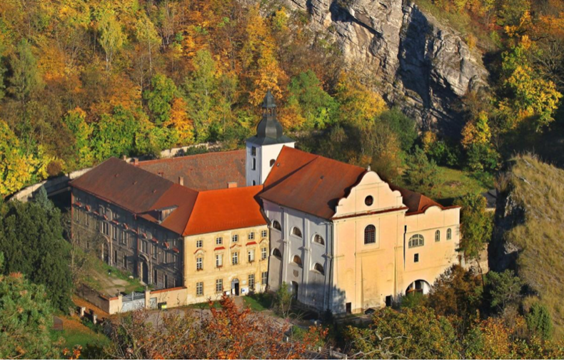
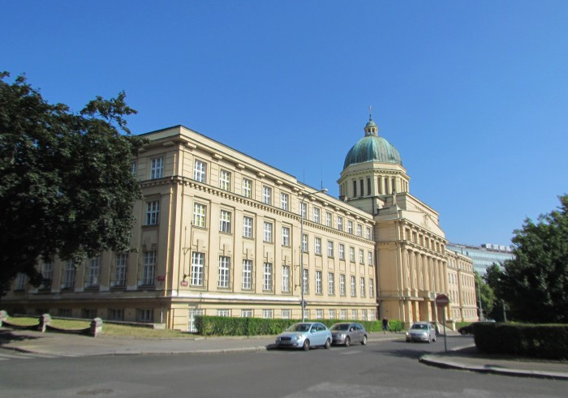
Arcibiskupství pražské
Sekce speciálních projektů
MODFOND
IROP
PZAD
AP
farnosti
kapituly
charity
školy
Nadace sv. Ludmily
Benediktínský klášter Sv. Jan p. Skalou
(PZAD, MODFOND)
Thákurova, Praha (MODFOND)
Noc kostelů, Svatováclavská pouť (MK, Praha)
  Projekty nově podané nebo v realizaci:
  90 mil. Kč, dotace: 43 mil Kč
  Investice s dotací do 2024: 13 mil. Kč, dotace: 6,7 mil. Kč

Slide 54
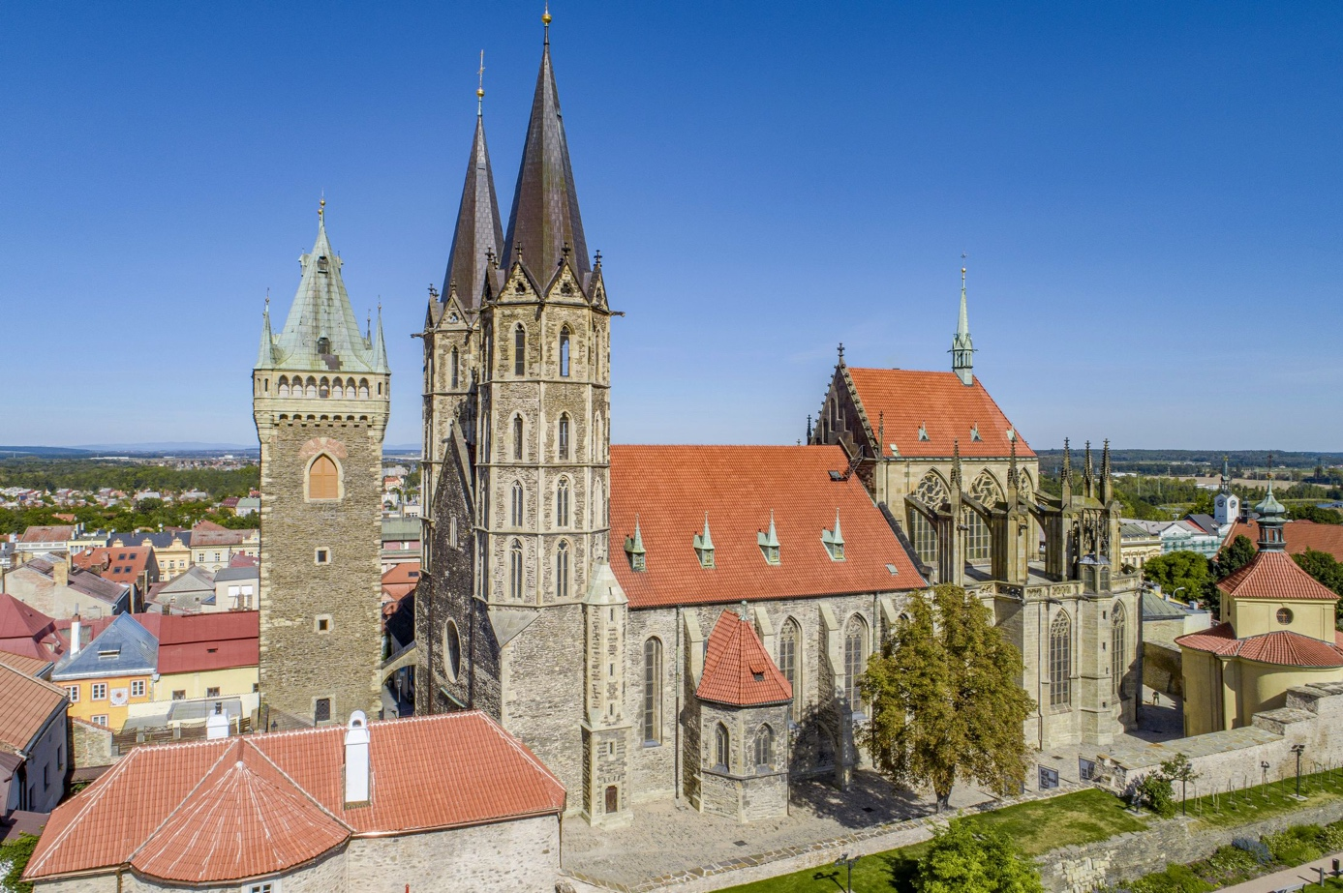
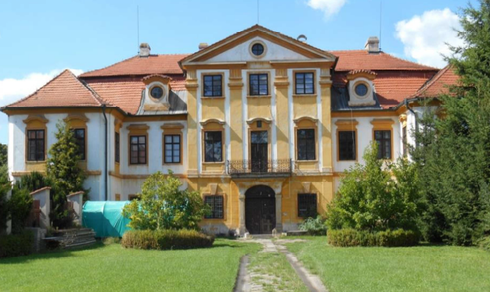
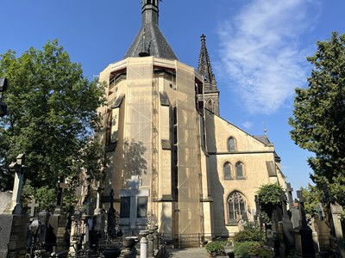
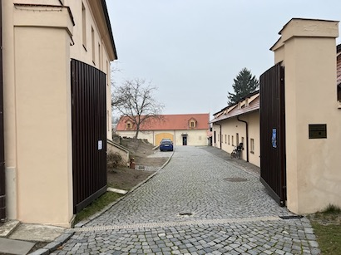








Arcibiskupství pražské
Sekce speciálních projektů
Zelená infrastruktura
IROP
vlastní investice
IROP - ITI
MODFOND
AP
farnosti
kapituly
charity
školy
Nadace sv. Ludmily
Augustiniánský klášter Roudnice nad Labem (IROP)
Kostel sv. Bartoloměje v Kolíně (IROP)
Kapitulní děkanství ve Staré Boleslavi (IROP - ITI)
ŘKF Hostivař - farní zahrada (zelená infrastruktura)
Svatá Hora (IROP)
Centrum Nazaret v Kunraticích (MODFOND - energetické úspory)
Bazilika sv. Petra a Pavla na Vyšehradě – oprava krovu a střešního pláště (Praha + vlastní investice)
Menší projekty s dotacemi EU (Ořech, Červené Pečky, Nová Ves, …) –
IROP + MAS
  Projekty nově podané nebo v realizaci: 275 mil. Kč, dotace: 185 mil Kč
  Projekty dokončené / v době udržitelnosti: 544 mil. Kč, dotace: 480 mil. Kč
  Národní dotace, které řeší Stavební odbor pro farnosti: cca 50 mil. Kč.

Slide 55










Arcibiskupství pražské
Sekce speciálních projektů
IROP
NPO
vlastní investice
AP
farnosti
kapituly
charity
školy
Nadace sv. Ludmily
Arcidiecézní charita Praha
  Domov sv. Václava ve Staré Boleslavi
Charita Starý Knín
  Maršovice, Bratronice, Velké Popovice, Kamýk n. Vltavou, Hořovice, Praha - Buzulucká
Charita Beroun
Charita Neratovice
Charita Vlašim
Charita Kralupy n. Vltavou
  Projekty dokončené, nově podané nebo v realizaci:
  540 mil. Kč, dotace: 506 mil. Kč

Slide 56



Arcibiskupství pražské
Sekce speciálních projektů
IROP
sbírky
vlastní investice
AP
farnosti
kapituly
charity
školy
Nadace sv. Ludmily
Arcibiskupské gymnázium v Praze 2
(IROP, vlastní investice /NSL/)
Veselá škola v Praze 1
(vlastní investice – příprava )
Logopedická škola sv. Ludmily v Klecanech (vlastní investice /NSL/, sbírky, …)
  Projekty připravované nebo v realizaci
  (Logopedická škola a AG):
  600 - 700 mil. Kč, dotace: 45 mil. Kč

Slide 57
Donátor
Ing. Vojtěch Benda
praha@donator.cz

Slide 58

Současný stav
V počátku roku pomalý rozjezd
Výraznější nárůst darů po sbírce na mzdovou podporu kněží (14.4.)
Ve 2. polovině roku pozvolna roste podíl registrovaných donátorů s trvalým příkazem k platbě
Rozdíly mezi jednotlivými farnostmi ohledně počtu registrovaných donátorů a odeslaných příspěvků (nezávisí primárně na počtu farníků)

Slide 59
Donátor – hlavní čísla
Příspěvky od začátku roku celkem 1 084 tis. Kč (z 5 mil.)
  Osobní příspěvky dárců přes Donátora 664 tis. Kč
  Výnos kostelní sbírky sv. Vojtěcha (14/4) 420 tis. Kč
Registrovaní donátoři 421 (z 27,5 tis. dospělých návštěvníků bohoslužeb)
Průměrná výše daru 1 300 Kč (oproti 200/ročně)
(dary jednotlivých donátorů se pohybují mezi 100Kč a 20 000Kč ročně)
Při plném počtu donátorů (27,5 tis.) by sbírka vynesla 36 mil. Kč

Slide 60
Vývoj příspěvků na mzdy kněží od počátku roku
39 farností dosáhlo přebytku výběru či alespoň 50% části předepsaného odvodu (naopak příspěvky donátorů 24 farností na roční předpis jsou 0 Kč) .

Slide 61
Postřehy a podněty z terénu
Jsme jsou ochotni přispět, ale pouze na „svého“ kněze; odmítají, aby jejich příspěvek byl solidárně rozdělen mezi všechny kněze arcidiecéze.
Chceme poslat peníze na účel farnosti, ale pouze pro „náš“ kostel.
Příspěvek do Fondu na mzdovou podporu kněží je pro přilepšení faráře…tedy 13. plat nebo odměna?
Starší lidé nevládnou webovou aplikací, tedy chtějí přispívat poštovní složenkou (problém s vystavením daňového potvrzení, registrace, identifikace plátce – AML).
Pan farář nám řekl, ať do Donátora nic neplatíme, protože...(pře/nedoplatek z darů donátora – 50/50).
AP si odepisuje z daní přijaté dary do Donátora na úkor farností.
Podléhá nakládání s dary do Donátora nezávislému auditu?

Slide 62
Jak bude řešeno zpracování (ne)doplatku?
Výši pře/doplatku bude zjištěna po Novém roce, až budou dořešeny všechny platby donátorů za uplynulý rok.
Všem farnostem posíláme automatem e-mail s vygenerovaným vyúčtováním příspěvku. Je to PDF soubor, který bude poslán v příloze mailu. V případě nedoplatku jsou v PDF pokyny úhradě (č. účtu, variabilní a specifický symbol) a platební QR kód a termín splatnosti.
Tyto platby se v systému Donátor automaticky párují v rámci pravidelného zpracování plateb a načítají se do databáze aplikace a jsou propisovány také na web Donátora do stránky s informacemi o jednotlivých farnostech.

Slide 63

Zdroje platů kněží od roku 2024
Příspěvky z hospodářské činnosti (APHA a farnosti)
Do roku 2029 příspěvky státu na činnost
(2024: 66 mil. Kč, 2029: 36 mil.)
Dary farníků prostřednictvím Donátora

Slide 64
Donátor – co je hlavně potřeba?
Úspěšný rozvoj Donátora se neobejde bez setrvalé podpory jak APHA tak duchovních správců farností.
Pro úspěch projektu Donátor bude klíčová komunikace APHA i duchovních správců vůči farním radám a farním společenstvím.

Slide 65
Závěr
Jaké se chytají změny?
Zadání automatického jednorázového/trvalého příkazu z běžného účtu pomocí platebních tlačítek.
Automatizace převodů darů farnostem (zkrácení periody).
Co je třeba udělat?
Využít všechny možné způsoby komunikace k seznámení farníků (potenciálních donátorů) s Donátorem (faráři, FER, AP).

Slide 66
Komunikace a práce s médii

Slide 67

Není lepší mít informace od zdroje než věřit pomluvám? Ostatně pomlouvání je těžký hřích…
SLEDUJTE NÁS NORMÁLNĚ!
Instagram
www.apha.cz; www.xplace.cz; www.aplesnicka.cz
Zpravodaj pražské arcidiecéze
Facebook
Newsletter - přihlaste se k odběru na www.apha.cz

Slide 68
Otázky a diskuse

Slide 69
Děkujeme za pozornost

